Slide 1
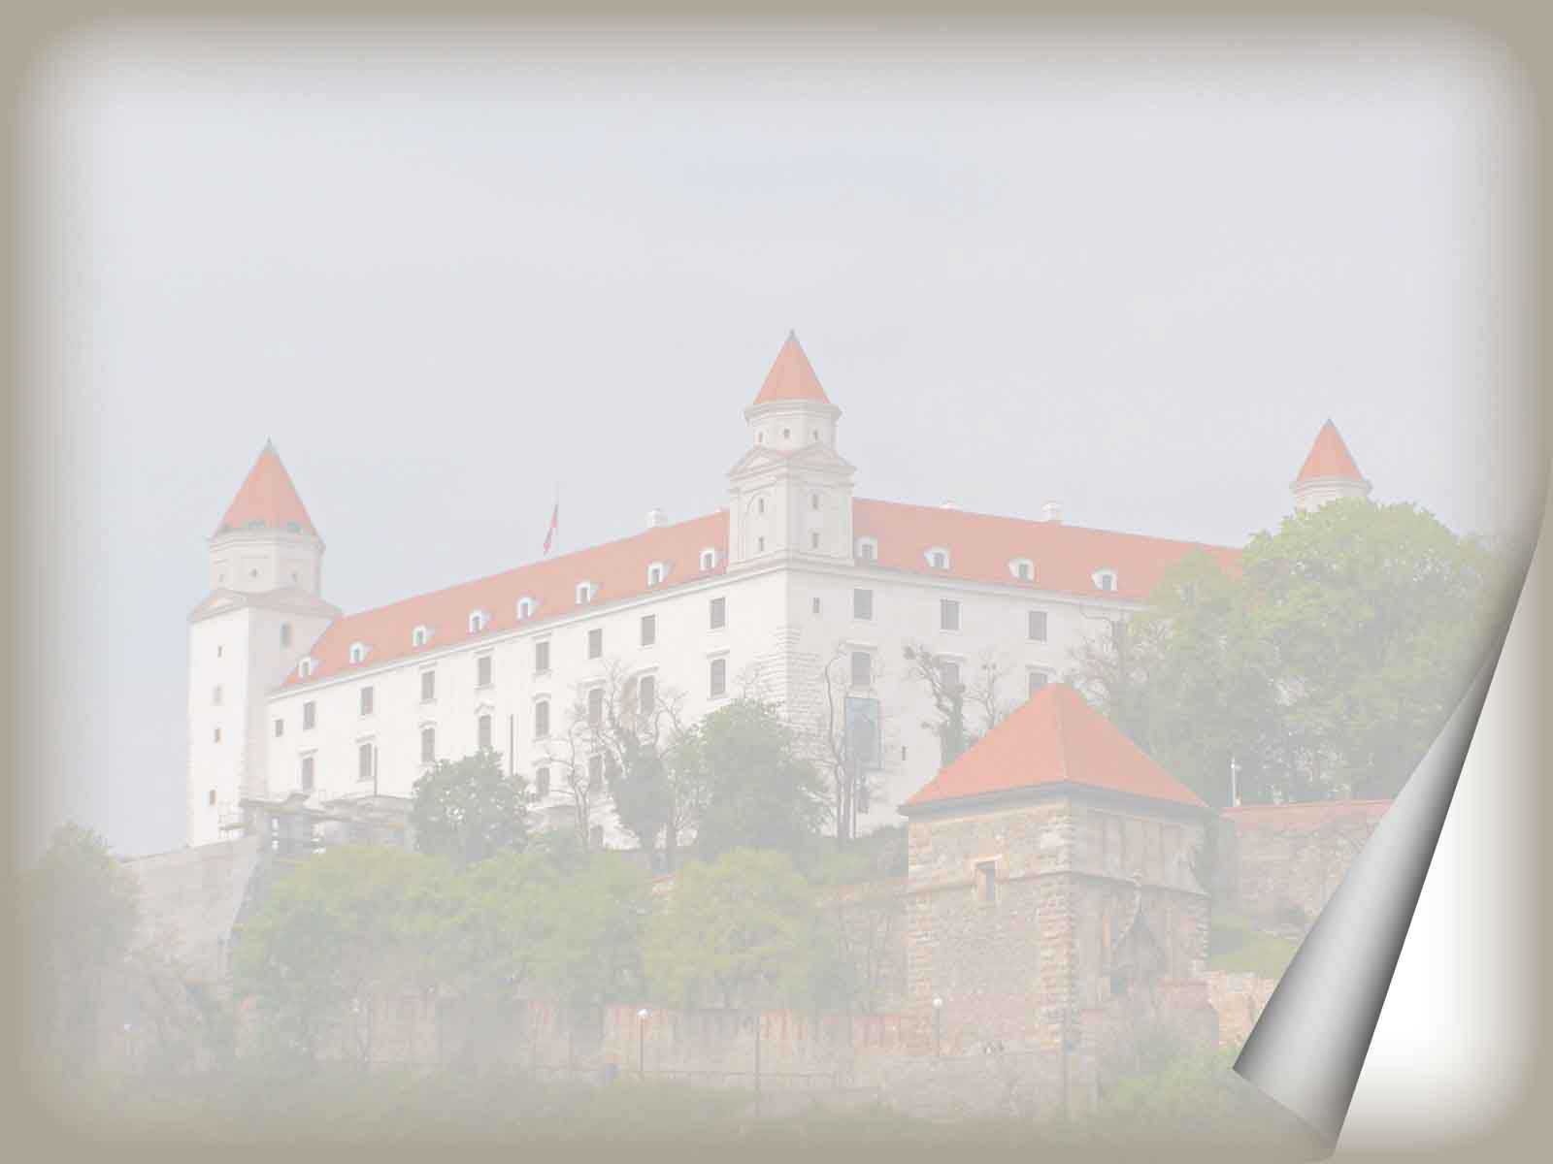
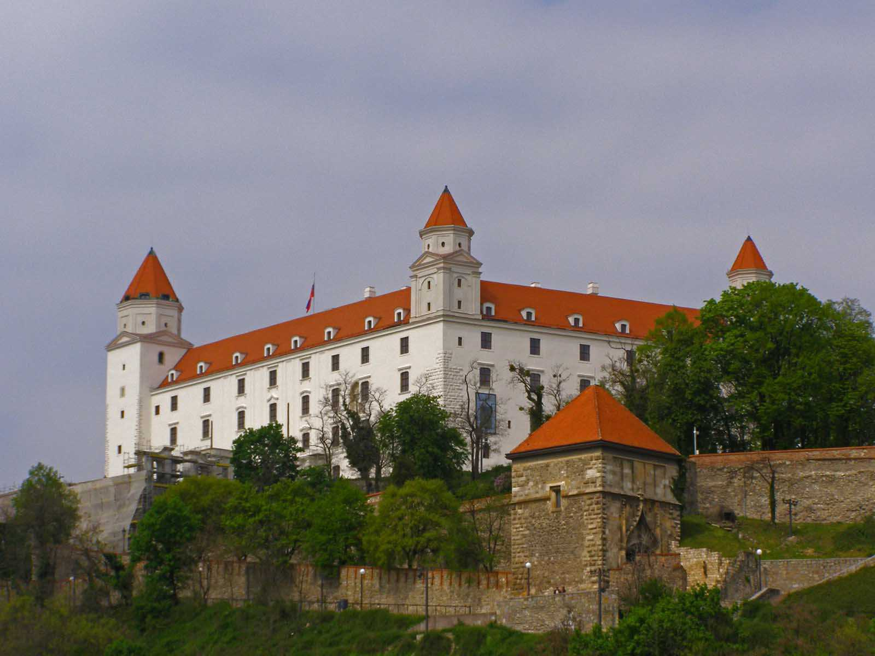

Bratislava
castillo
eslovaquia

Slide 2
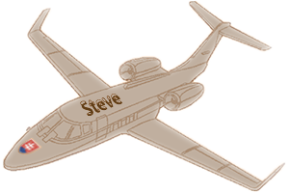




Bratislava
castillo
Bratislava Kalesi
Bratislava slott
Slovakien
Slovakya
A pozsonyi vár
Castillo de Bratislava
Szlovákia
Burg Bratislava
Eslovaquia
Castelul Bratislava
Slowakei
Le château de Bratislava
Slovacia
Bratislava Castle
Slovaquie
Il castello di Bratislava
Slovakia
Κάστρο της Μπρατισλάβα
Bratislavský hrad
Slovacchia
Σλοβακία
Slovensko
Castelo de Bratislava
Zamek Bratysławski
Братиславский замок
טירת ברטיסלבה
Słowacja
Kasteel van Bratislava
Eslováquia
Словакия
סלובקיה
Slowakije

Slide 3



Slovakia
GPS N 48°08‘32‘‘ E 17°06‘00‘‘

Slide 4

Bratislavský hrad / Slovensko
Bratislavský hrad stojí na izolovanom skalnatom kopci Malých Karpát priamo nad riekou Dunaj. Hrad bol osídlený už tisíce rokov, vďaka svojej strategickej polohe v strede Európy.
Mnoho legiend je spojených s históriou hradu. Výstavba nového kamenného hradu sa začala v 10. storočí.
Je to masívna obdĺžniková stavba so štyrmi rohovými vežami. Súčasťou vonkajších múrov ako aj vnútorných chodieb sú fragmenty starých gotických a renesančných konštrukčných prvkov.
Vzhľadom na svoju veľkosť a umiestnenie, bol hrad dominantou mesta po celé stáročia. Jeho poloha poskytuje nádherné pohľady na Bratislavu.
Wikipedia
Hudba : Coy Pereira
Fotografie : súkromné
E-mail : pista2011@gmail.com
Zostavil : Steve
Rok : 2015

Slide 5
Bratislava Castle / Slovakia
Bratislava Castle stands on an isolated rocky hill of the Little Carpathians directly above the Danube river. The castle hill has been inhabited for thousands of years thanks to its strategic position in the center of Europe.
Many legends are connected with the history of the castle. The construction of a new castle of stone started in the 10th century.
The massive rectangular building has four corner towers. Part of the exterior walls and the inside corridors are fragments of old Gothic and Renaissance design elements.
Because of its size and location, the Castle has been a dominant feature of the city for centuries. Its location provides excellent views of Bratislava.
Wikipedia
Music : Coy Pereira
Photos : personal
E-mail : pista2011@gmail.com
Arranged by : Steve
Year : 2015

Slide 6
Castillo de Bratislava / Eslovaquia
El Castillo de Bratislava se encuentra en una colina rocosa aislada en los Pequeños Cárpatos directamente sobre el río Danubio. La colina del castillo fue habitado desde hace miles de años, gracias a su posición estratégica en el centro de Europa.
Muchas leyendas se relacionan con la historia del castillo. La construcción de un nuevo castillo de piedra se inició en el siglo 10.
El edificio rectangular masivo cuenta con cuatro torres en las esquinas. Parte de las paredes exteriores y el interior son fragmentos do Gótico antigo y elementos de diseño Renacentista.
Debido a su tamaño y ubicación, el castillo ha sido una característica dominante de la ciudad durante siglos. Su ubicación ofrece excelentes vistas de Bratislava.
Wikipedia
Música : Coy Pereira
Fotos : privadas
E-mail : pista2011@gmail.com
Selección : Steve
Año : 2015

Slide 7
Le château de Bratislava / Slovaquie
Le château de Bratislava est situé sur une colline des Petits Carpates surplombant le fleuve Danube. La colline fut habitée depuis milliers d’années, notamment du fait de sa position centrale et stratégique en Europe.
Plusieurs légendes sont liées à l’histoire du château. La construction du château en pierre commençait au 10ème siècle.
Il s’agit d’une construction massive avec quatre donjons. Une partie des murs extérieurs et des corridors intérieurs sont fragments des éléments de construction en styles gothique et renaissance.
Etant donné sa position et dimension, le château dominait la ville pour plusieurs siècles. Depuis le château, on dispose d'une excellente vue de Bratislava.
Wikipedia
Musique : Coy Pereira
Images : privés
E-mail : pista2011@gmail.com
Arrange par : Steve
Année : 2015

Slide 8
Burg Bratislava / Slowakei
Die Burg Bratislava (früher Preßburg) steht auf einem isolierten Felsen der Kleinen Karpaten unmittelbar über dem Fluss Donau. Der Burgfelsen ist ständig besiedelt seit vielen Jahrtausenden dank der strategischen Position im Zentrum Europas.
Viele Legenden verbinden sich mit der Burggeschichte. Der Aufbau der steinernen Burg begann im 10. Jahrhundert.
Die Burg ist ein massives rechteckiges Gebäude mit vier Ecktürmen. Ein Teil der Außenwände und Seitengänge sind Fragmente alter Konstruktionselemente aus der Epoche der Gotik und der Renaissance.
Dank ihrer Größe und der Lage war die Burg für mehrere Jahrhunderte das Hauptmerkmal der Stadt. Die Lage der Burg bringt exzellente Ansicht der Stadt Bratislava.
Wikipedia
Musik : Coy Pereira
Fotos : private
E-mail : pista2011@gmail.com
Kompilierung : Steve
Jahr : 2015

Slide 9
Castelo de Bratislava / Eslováquia
O Castelo de Bratislava fica em uma colina rochosa isolada nos Pequenos Cárpatos, diretamente acima do rio Danúbio. A colina do castelo foi habitada por milhares de anos, graças à sua posição estratégica no centro da Europa.
Muitas lendas são conectadas com a história do castelo. A construção de um novo castelo de pedra começou no século 10.
O edifício retangular maciço tem quatro torres de canto. Parte das paredes exteriores e corredores internos são fragmentos do Gótico antigo e elementos de design Renascentista.
Por causa de seu tamanho e localização, o Castelo tem sido uma característica dominante da cidade durante séculos. Sua localização oferece excelentes vistas de Bratislava.
Wikipedia
Música : Coy Pereira
Fotos : privadas
E-mail : pista2011@gmail.com
Organizado por : Steve
Ano : 2015

Slide 10
Il castello di Bratislava / Slovacchia
Il castello di Bratislava si erge su una collina rocciosa isolata dei piccoli Carpazi direttamente sopra il fiume Danubio. La collina del castello è stata abitata per migliaia di anni grazie alla sua posizione strategica al centro dell'Europa.
Molte leggende sono collegati con la storia del castello. La costruzione di un nuovo castello in pietra risale al X ⁰ secolo. Il massiccio edificio rettangolare ha quattro torri angolari.
Parte delle pareti esterne e corridoi interni sono frammenti di vecchi elementi di design gotico e rinascimentale.
A causa delle sue dimensioni e posizione, il castello è stato una caratteristica dominante della città per secoli. La sua posizione offre una vista eccellente di Bratislava.
Wikipedia
Música : Coy Pereira
Foto : private
E-mail : pista2011@gmail.com
Selezione : Steve
Anno : 2015

Slide 11
A pozsonyi vár / Szlovákia
A pozsonyi vár a Kis Kárpátoknak egy elszigetelt sziklás hegyén található, közvetlenül a Duna ball partján. A várhegy évezredek óta lakott amit kitűnő stratégiai pozíciójának köszönhet - Európa szívében.
Sok legenda kapcsolódik a vár történetéhez. Az új kő vár építése a X. században kezdődött el.
A vár egy hatalmas négy saroktornyos téglalap alakú épület. A külső falak és belső folyosók a régi gótikus és reneszánsz építőelemek egyes töredékeit foglalják magukba.
Méreteiből és elhelyezéséből kifolyólag a vár Pozsony domináns eleme volt évszázadokon keresztül. A várból kiváló kilátás nyílik az egész városra.
Wikipedia
Zene : Coy Pereira
Fotók : privát
E-mail : pista2011@gmail.com
Összeállította: Steve
Év : 2015

Slide 12
Κάστρο της Μπρατισλάβα / Σλοβακίας
Τ.
Τ.
Λ.
Τ.
Wikipedia
Μουσική : Coy Pereira
Φωτογραφίες : ιδιωτικές
Ηλεκτρονική Διεύθυνση : pista2011@gmail.com
Συλλογή : Steve
Έτος : 2015

Slide 13
Castelul Bratislava / Slovacia
Castelul Bratislava se află pe un deal stâncos izolat din Carpaţii Mici, în preajma Dunării. Datorită poziţiei sale strategice în centrul Europei, dealul a fost locuit de mii de ani.
Multe legende sunt legate de istoria Castelului, a cărui construcţie de piatră, cu patru turnuri de colţ, a început în secolul al 10-lea.
O parte din zidurile exterioare şi coridoarele interioare sunt decorate cu elemente gotice şi renascentiste vechi.
Din cauza dimensiunii şi locaţiei sale, Castelul a fost şi a rămas un obiectiv dominant al oraşului timp de secole, poziţia sa oferind vederi panoramice excelente asupra oraşului Bratislava.
Wikipedia
Muzica : Coy Pereira
Fotografii : personale
E-mail : pista2011@gmail.com
Montaj : Steve
Data : 2015

Slide 14
Kasteel van Bratislava / Slowakije
Bratislava kasteel staat op een geïsoleerde rotsachtige heuvel van de Kleine Karpaten direct boven de rivier de Donau. Het kasteel heuvel is bewoond voor duizenden jaren dankzij haar strategische positie in het centrum van Europa.
Vele legendes zijn verbonden met de geschiedenis van het kasteel. De bouw van een nieuw kasteel van steen begon in de 10e eeuw.
De enorme rechthoekige gebouw heeft vier hoektorens. Een deel van de buitenmuren en de binnenkant gangen zijn fragmenten van oude gotische en renaissance design elementen.
Vanwege de grootte en de locatie, is het kasteel is een dominant kenmerk van de stad voor eeuwen. De locatie biedt een prachtig uitzicht op Bratislava.
Wikipedia
Muziek : Coy Pereira
Foto : persoonlijk
E-mail : pista2011@gmail.com
Compilatie : Steve
Wijnoogst : 2015

Slide 15
Bratislava Kalesi / Slovakya
Bratislava Kalesi, Tuna nehri üzerinde Küçük Karpatlar’ın izole kayalık bir tepesinde konumlanmıştır. Kalede avrupanın merkezindeki stratejik pozisyonu sayesinde binlerce yıl oturulmuştur.
Birçok efsane kalenin tarihi ile bağlantılıdır. Taştan yeni kalenin inşası 10. Yüzyılda başlamıştır.
Masif dikdörtgen binanın dört köşesinde kule vardır. Dış duvarların bir kısmı ve iç koridorlar eski Gotik ve Rönesans dizayn elemanlarının fragmanlarıdır.
Büyüklüğü ve konumu nedeniyle, yüzyıllar boyunca şehrin önemli unsurlarından biri olmuştur. Lokasyonu ile Bratislava’nın mükemmel görüntülerini sağlamaktadır.
Wikipedia
Müzik : Coy Pereira
Fotoğraflar : özel
E-mail : pista2011@gmail.com
Düzenleyen : Steve
Yil : 2015

Slide 16
Bratislava slott / Slovakien
Bratislava slott är beläget på ett isolerat klippigt berg i Malé Karpaty bergkedjan direkt över Donau floden. Slottsberget varit bebodd över tusen år tack vare sitt strategiska läge i mitten av Europa.
Många legender förknippas med slottets historia. Det nya stenslottet började byggas på niohundratalet.
Det var en massiv rektangulär byggnad med fyra hörntorn. På yttre murar samt i korridorer finns fragmenten av gamla gotiska och renässans byggelement.
På grund av sin storlek och läge var slottet stadens dominant i löpet av många hundratal. Dess läge möjliggör vackra vyer över Bratislava.
Wikipedia
Musik : Coy Pereira
Foto : privat
E-post : pista2011@gmail.com
Sammanställt av : Steve
År : 2015

Slide 17
Братиславский замок / Словакия
Братиславский замок стоит на изолированном скалистом холме Малых Карпат непосредственно над Дунай-рекой. Благодаря стратегическому положению в центре Европы он был впервые заселен уже тысячи лет назад.
С его историей связано много легенд. Строительство нового каменного замка было начато в 10-м веке.
Это массивное прямоугольное здание с четырьмя угловыми башнями. Составной частью внешних стен, а также внутренних коридоров, являются фрагменты древних готических и ренессансных элементов дизайна.
Учитывая размер и местонахождение, замок на протяжении веков ялляется доминантой города. Его расположение предоставляет прекрасный вид на Братиславу.
Wikipedia
Музыка : Coy Pereira
Фотографии : частные
Э-почта : pista2011@gmail.com
Составил: Steve
Год : 2015 г.

Slide 18
טירת ברטיסלבה \ סלובקיה
מ.
ז.
ש.
מ.
Wikipedia
מוסיקה : Coy Pereira
תמונות : פרטיות
אימייל : pista2011@gmail.com
סודר על ידי : Steve
שנה : 2015

Slide 19
Zamek Bratysławski / Słowacja
Zamek Bratysławski jest umiejscowiony na odosobnionym wzgórzu skalnym Małych Karpat, wprost nad rzeką Dunaj. Gród ten był osiedlony od tysięcy lat, co zawdzięcza swemu położeniu strategicznemu w środku Europy.
Historia tego miejsca jest oprzędziona mnóstwem legend. Budowanie nowego kamiennego zamku zostało rozpoczęte w dziesiątym wieku.
Jest to masywna budowa o kształcie prostokątnym z czterema wieżami na rogach. Częścią składową murów zewnętrznych, jak również korytarzy wewnątrz, są fragmenty starych gotyckich i renesansowych pierwiastków architektonicznych.
Swą wielkością i położeniem był zamek dominantą miasta przez całe stulecia. Jego umiejscowienie umożliwia wspaniałe widoki na Bratysławę.
Wikipedia
Muzyka : Coy Pereira
Fotografie : prywatne
E-mail : pista2011@gmail.com
Skompletował : Steve
Rok : 2015

Slide 20


Slide 21
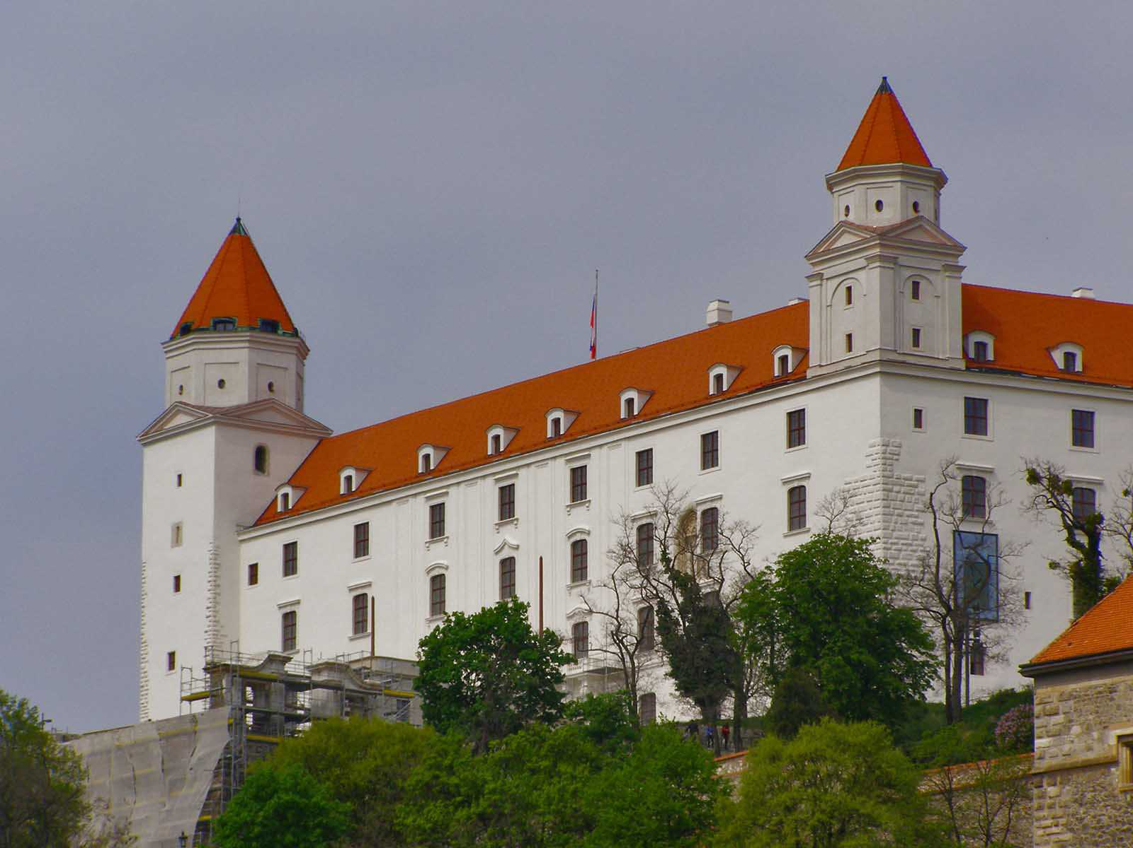

Slide 22
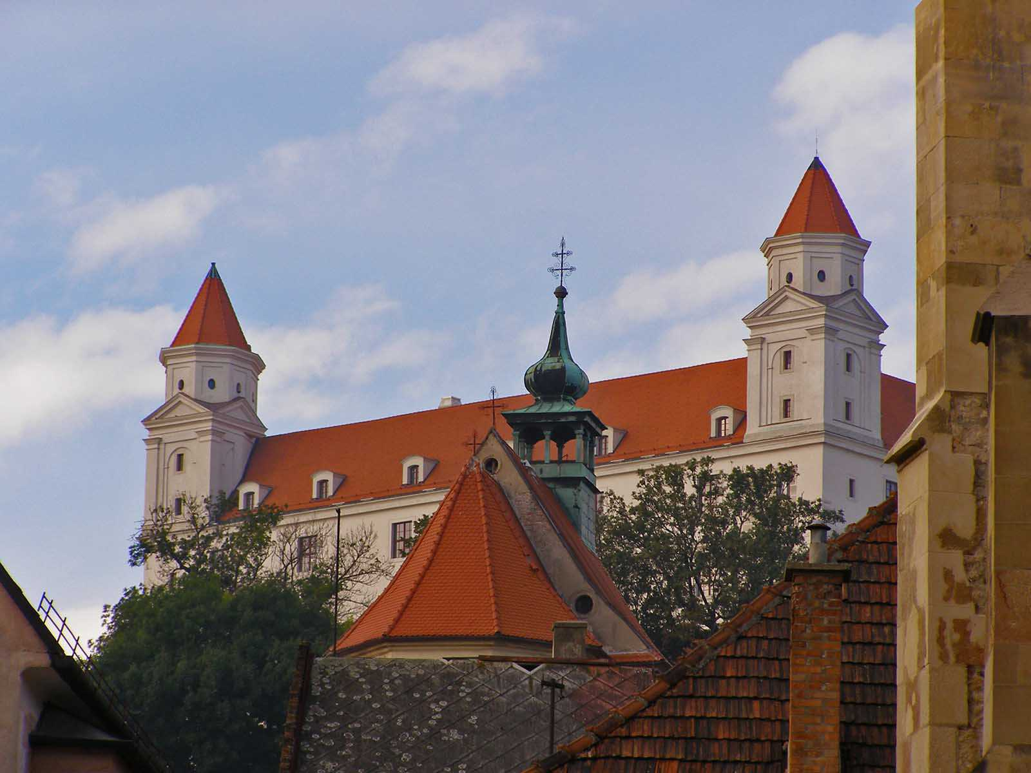

Slide 23
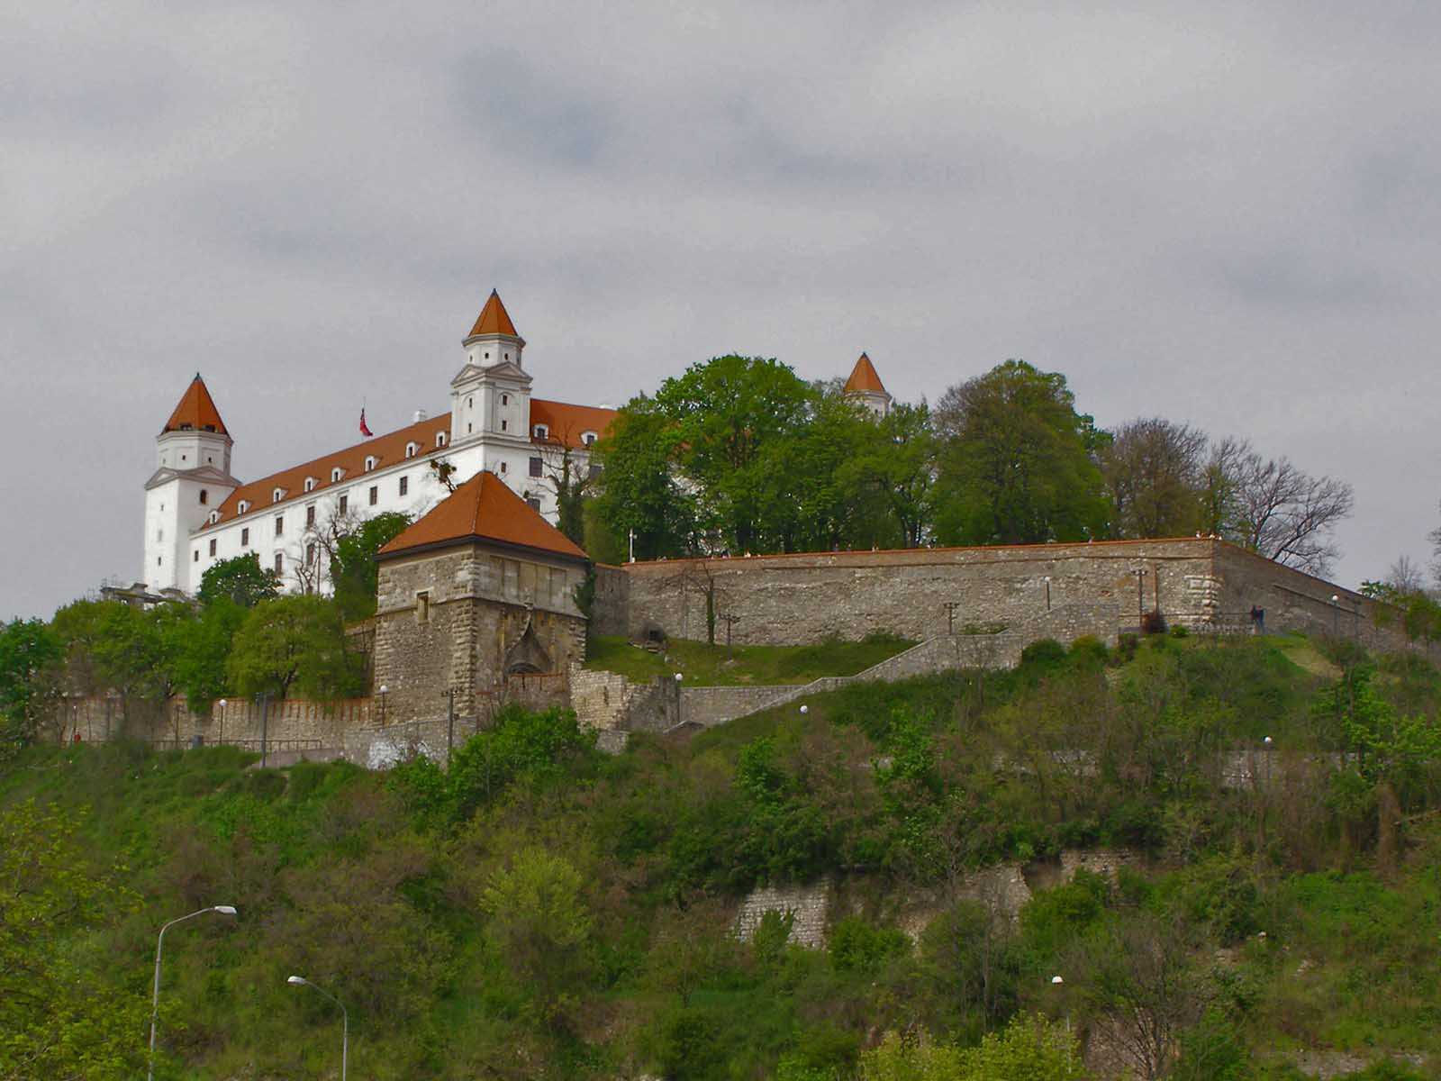

Slide 24
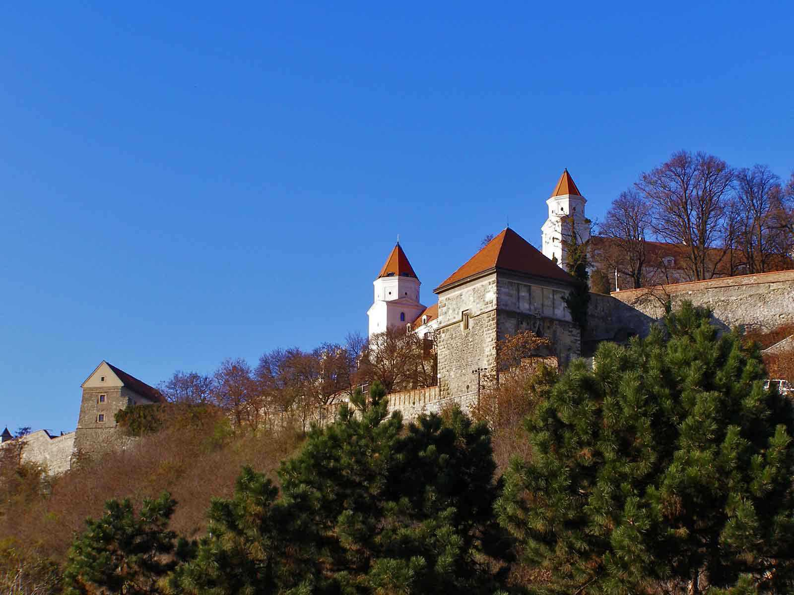

Slide 25
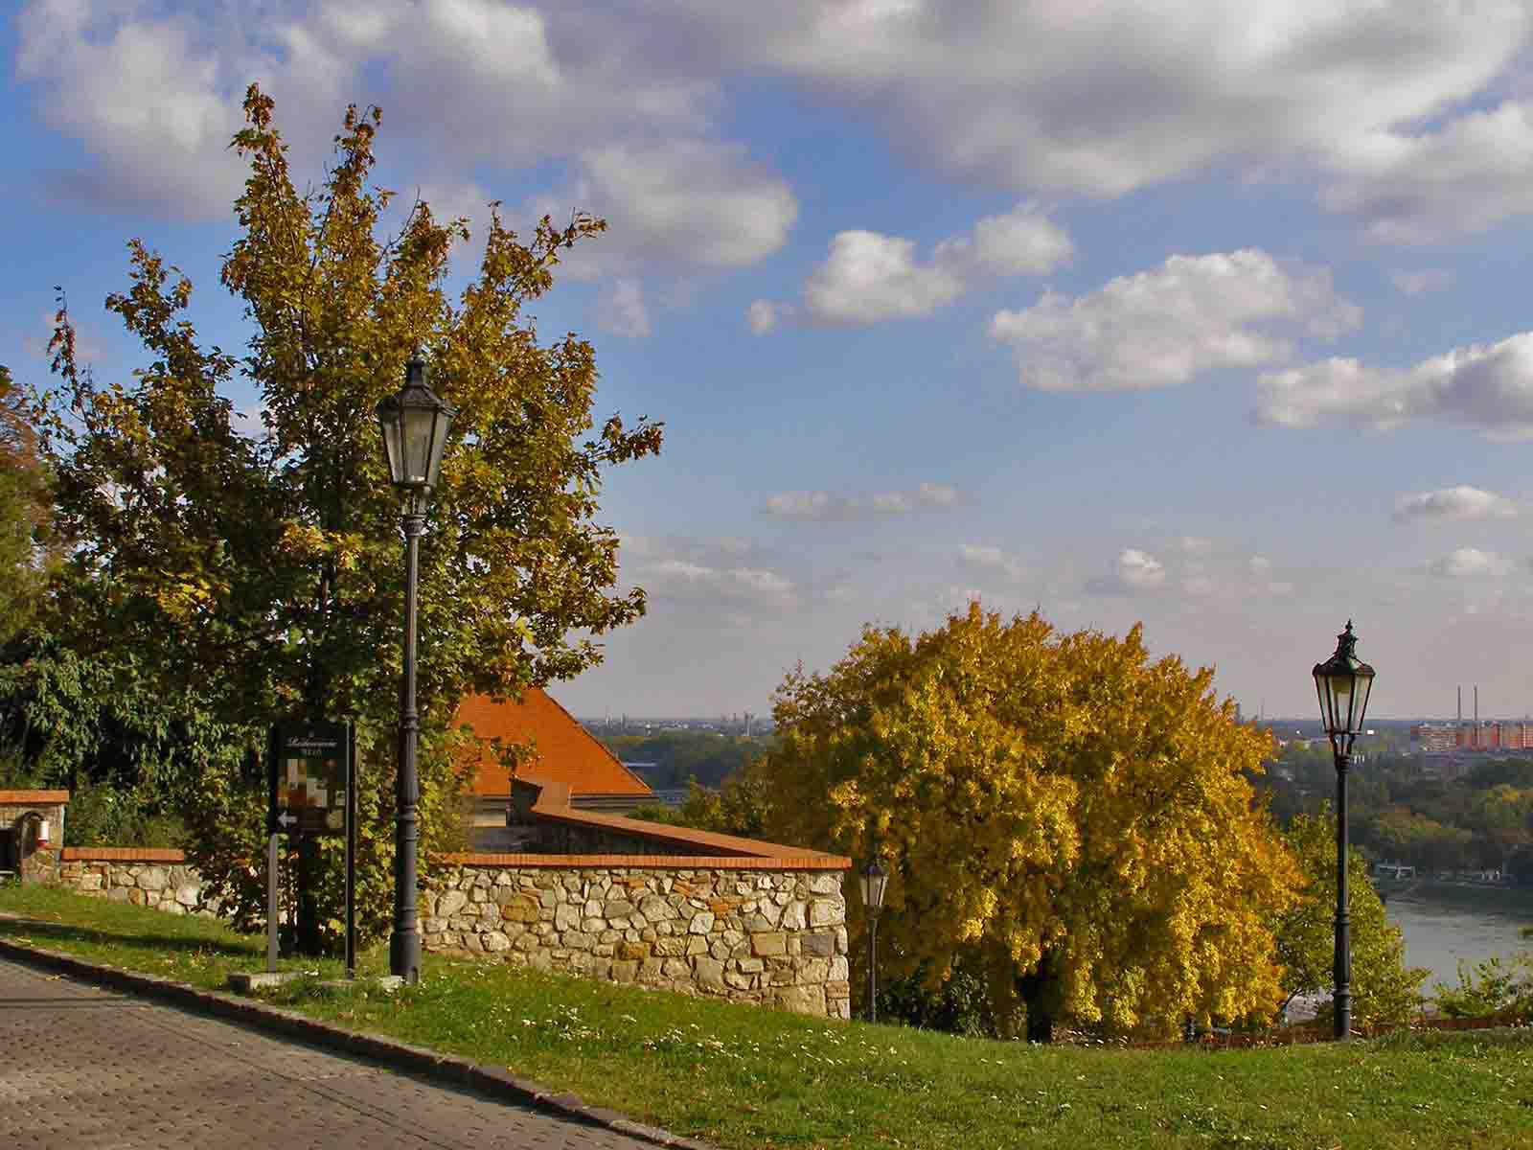

Slide 26
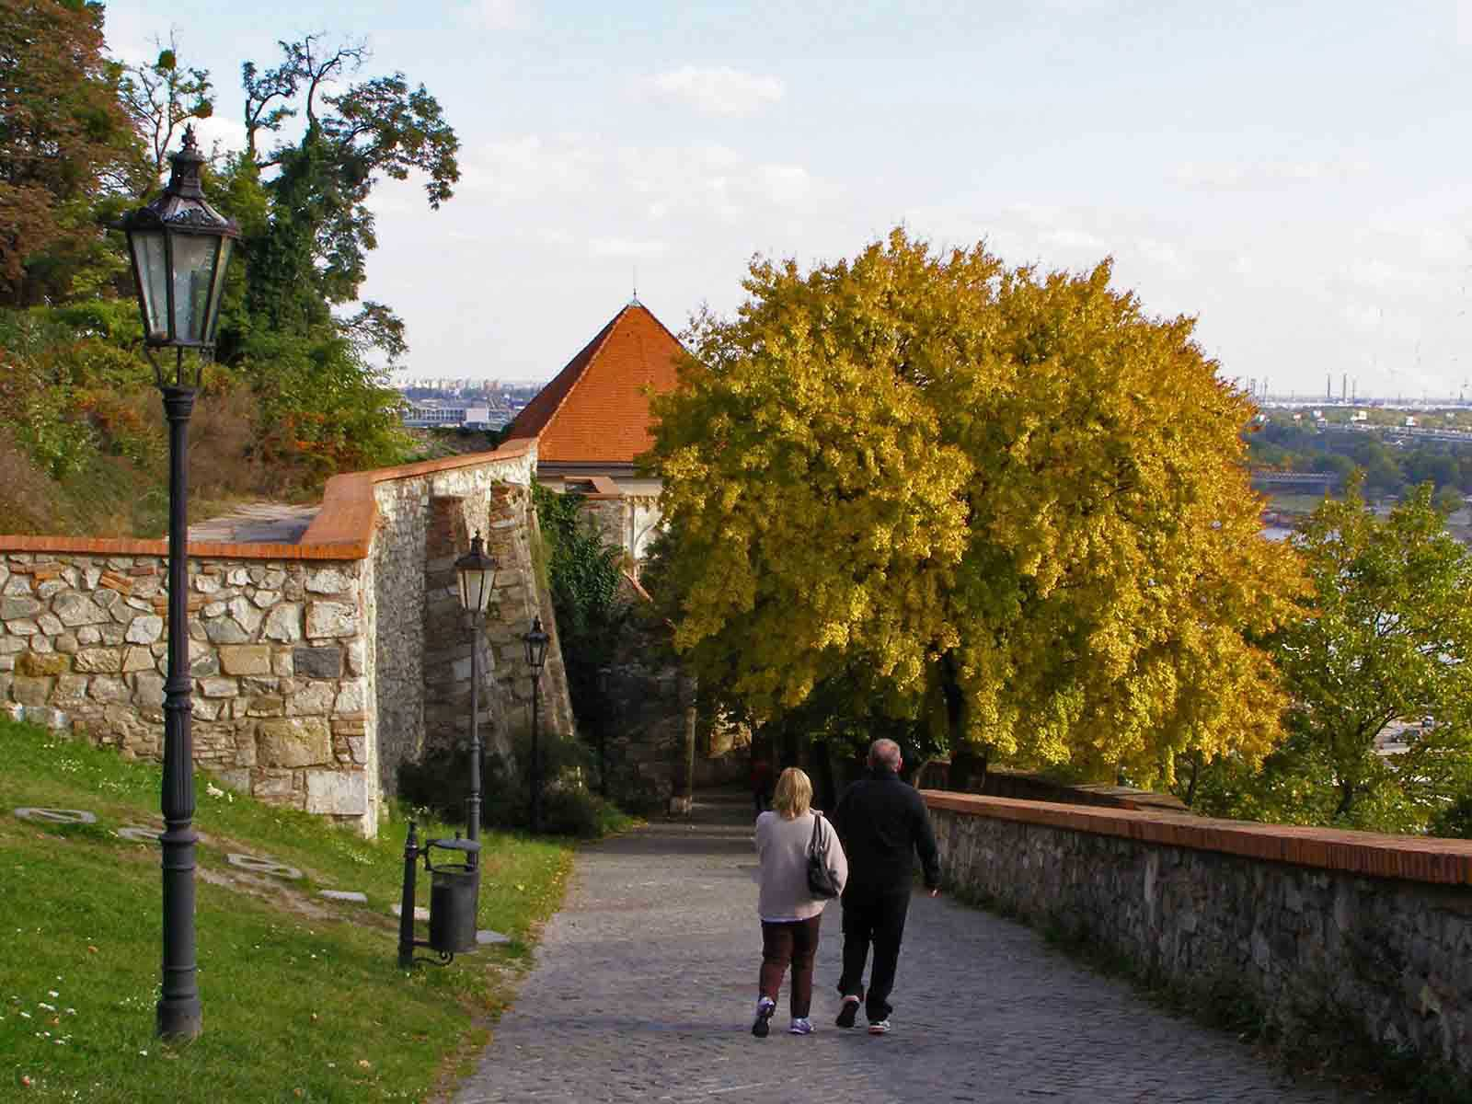

Slide 27
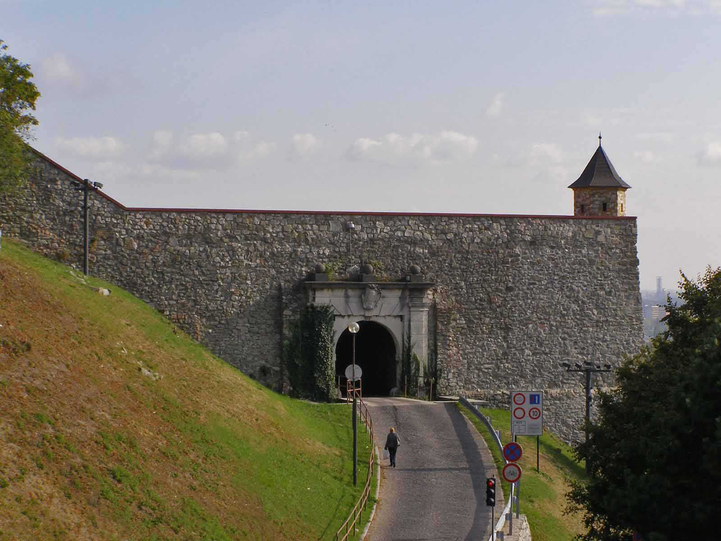

Slide 28
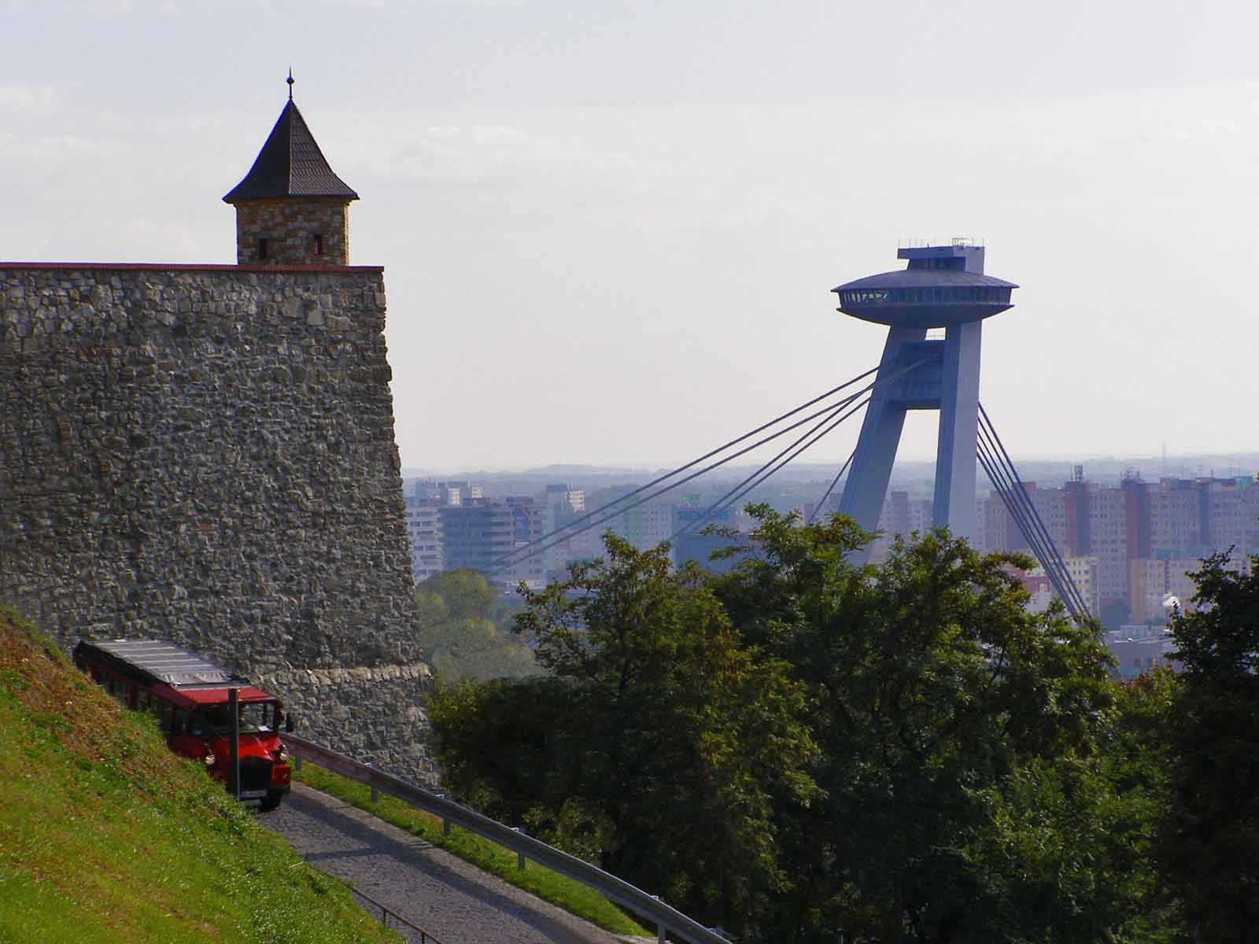

Slide 29
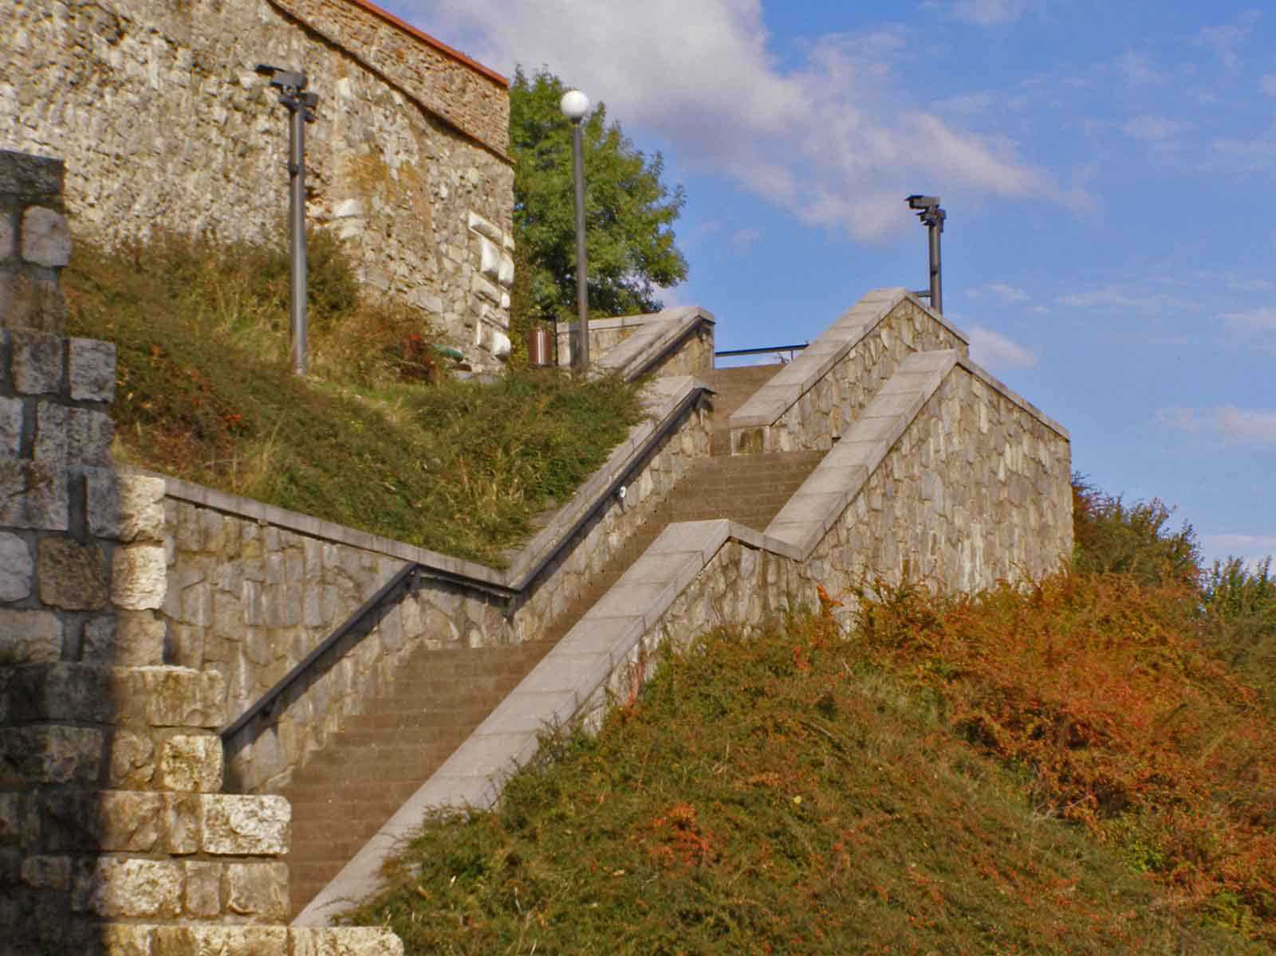

Slide 30
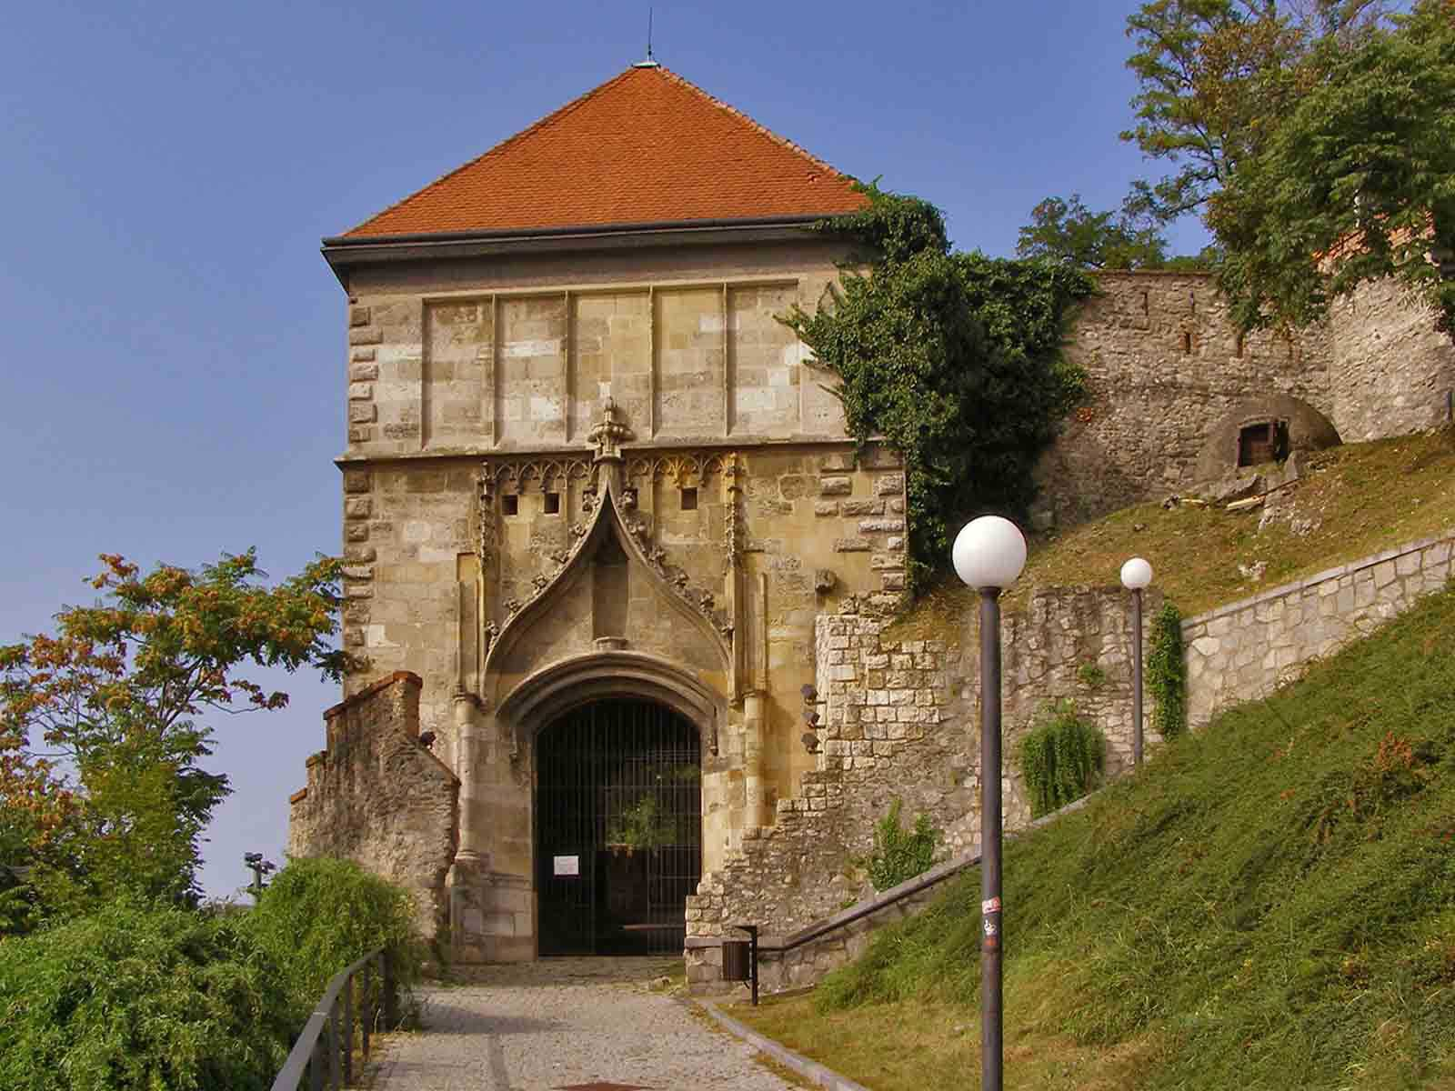

Slide 31
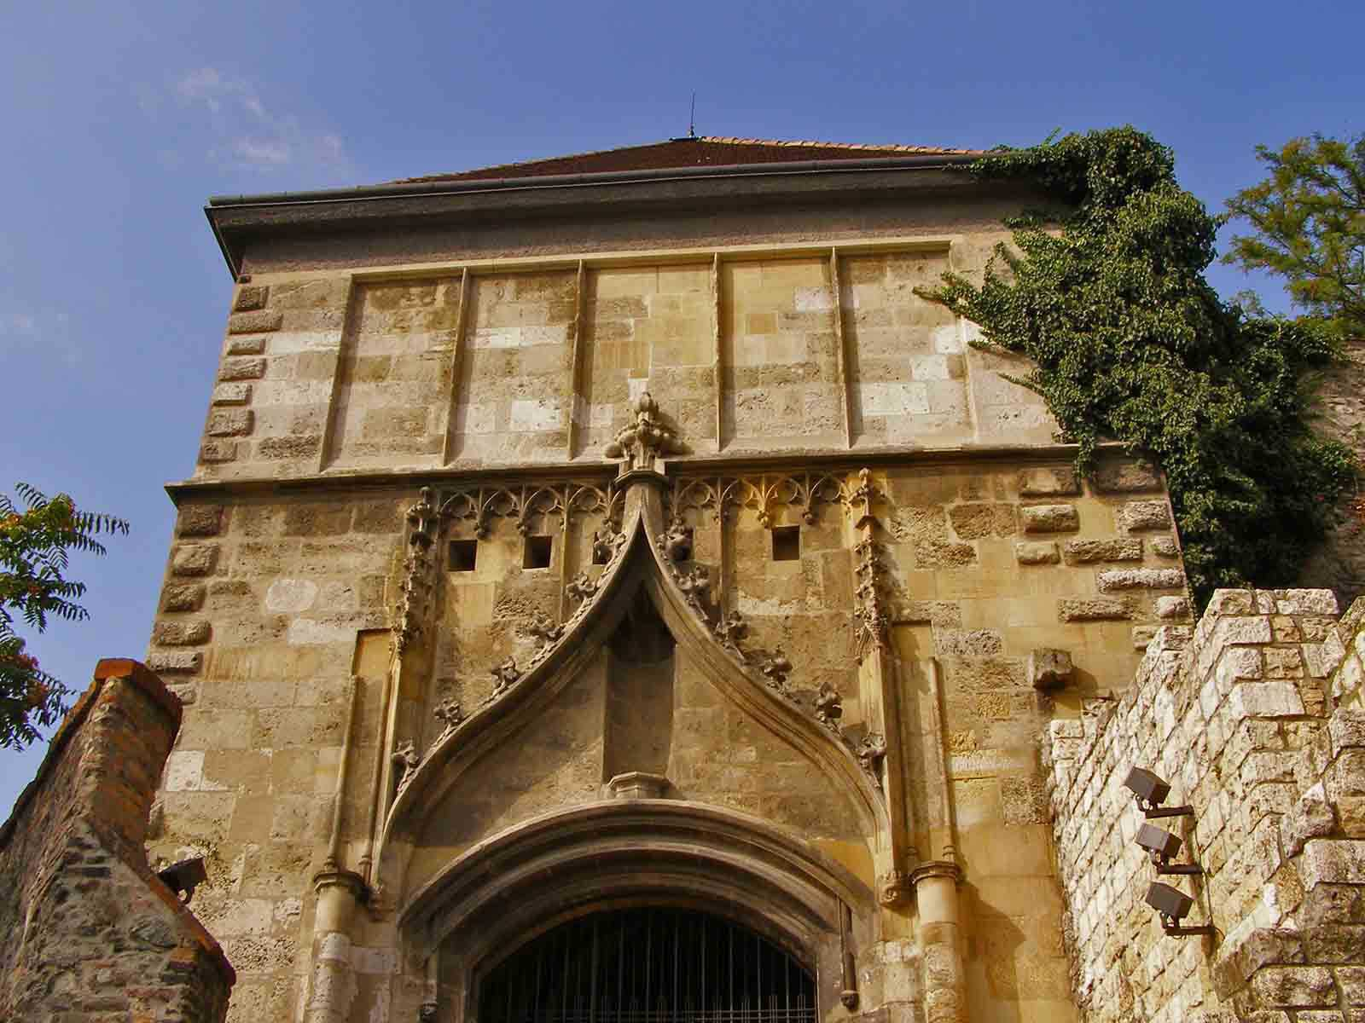

Slide 32
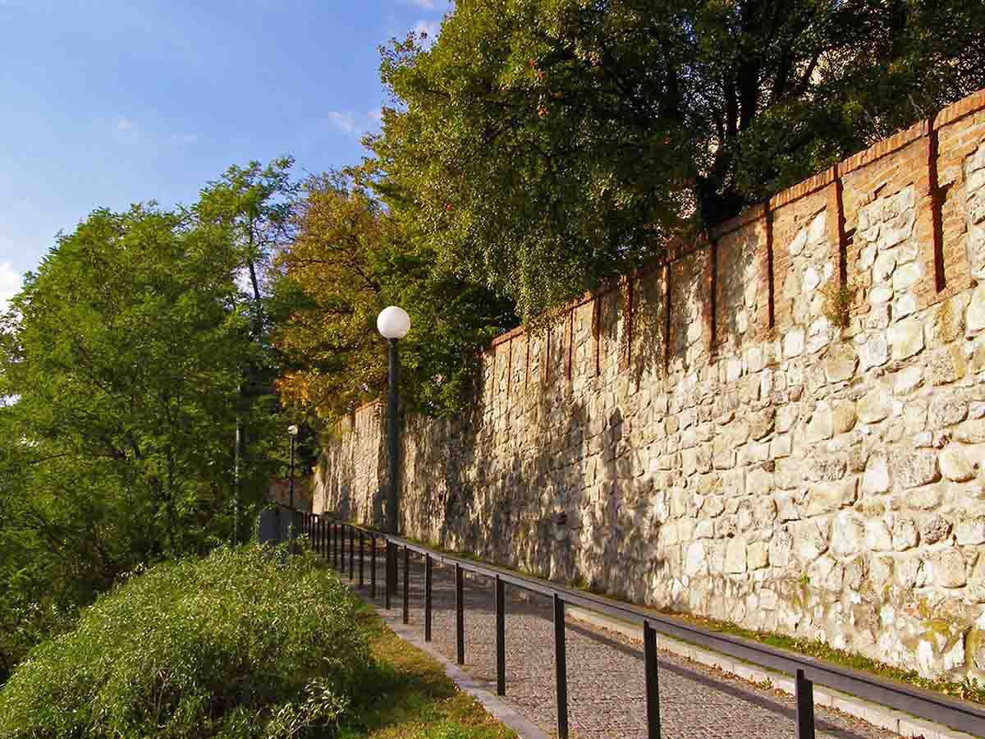

Slide 33
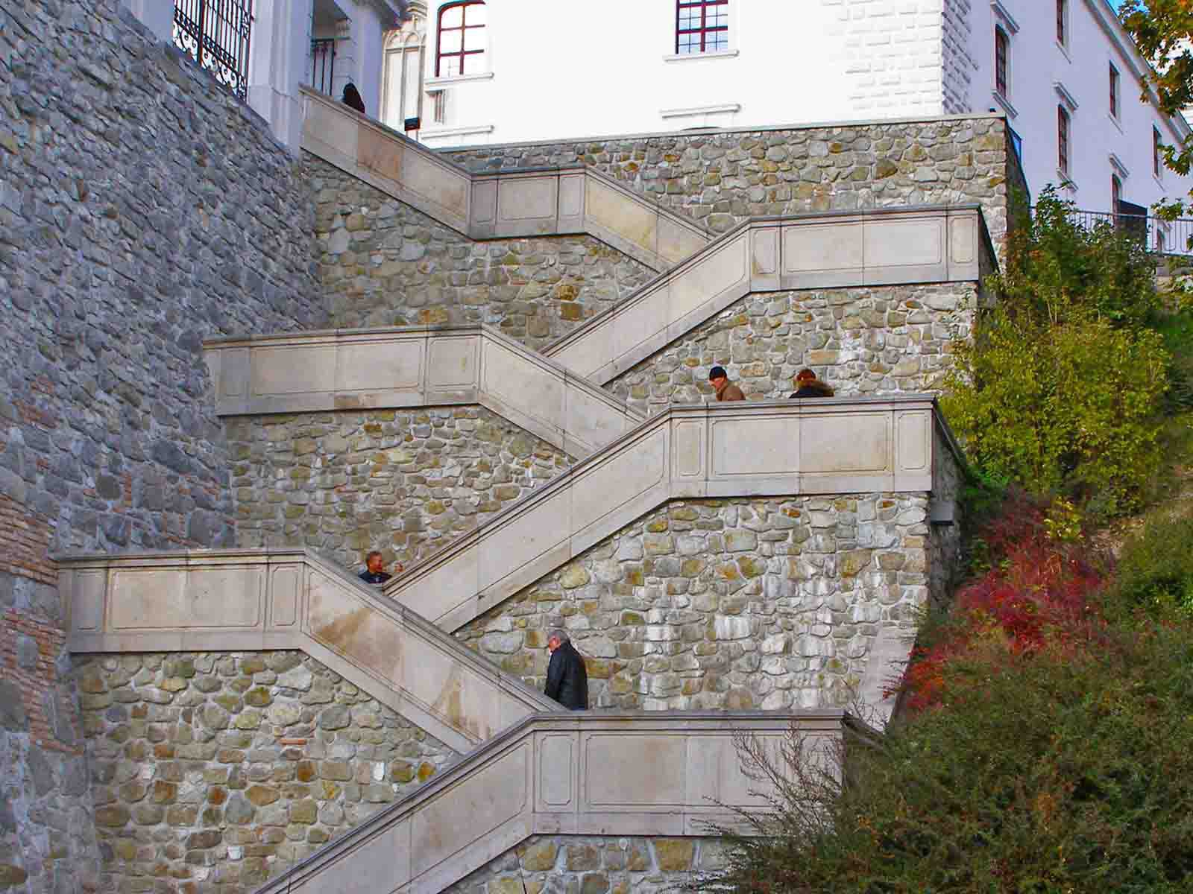

Slide 34
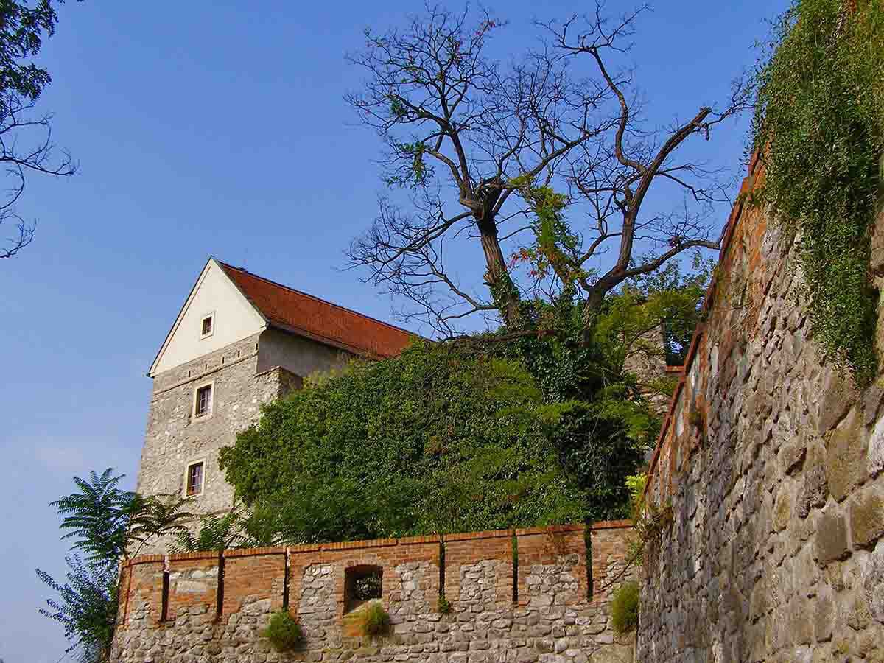

Slide 35
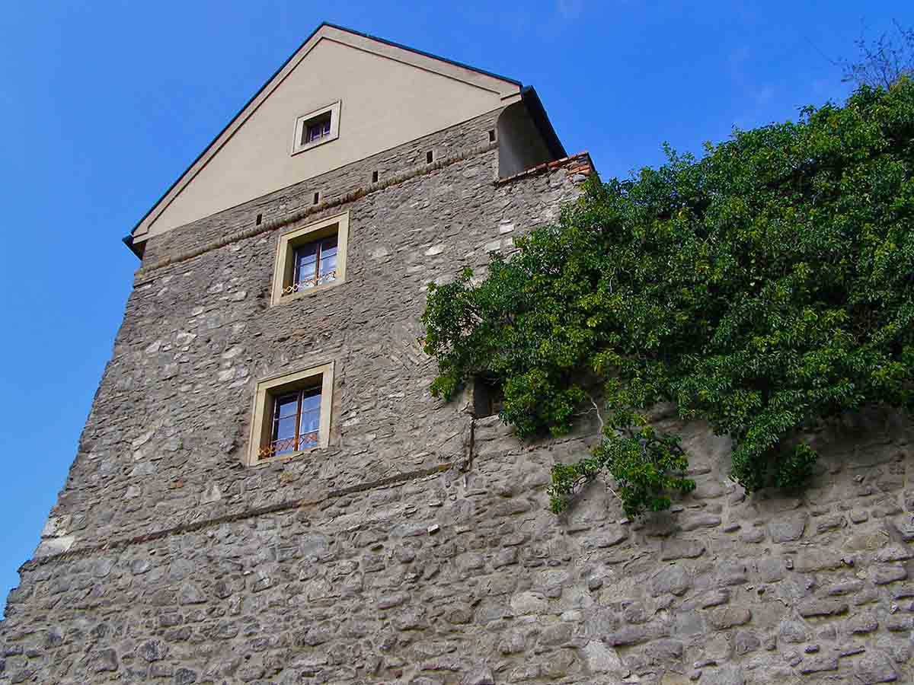

Slide 36
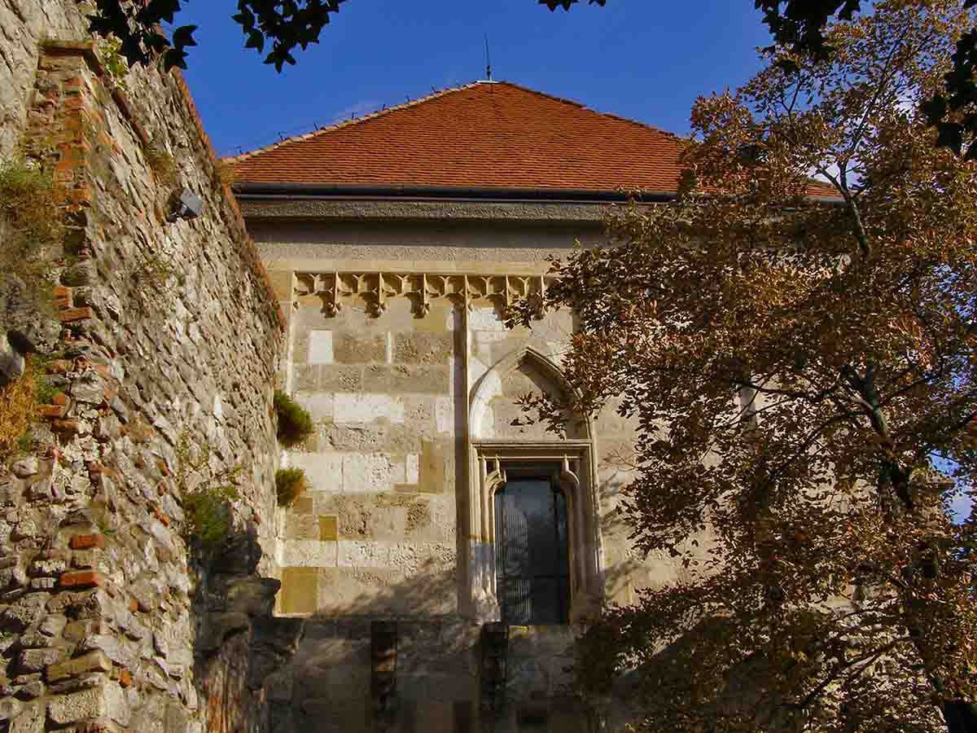

Slide 37
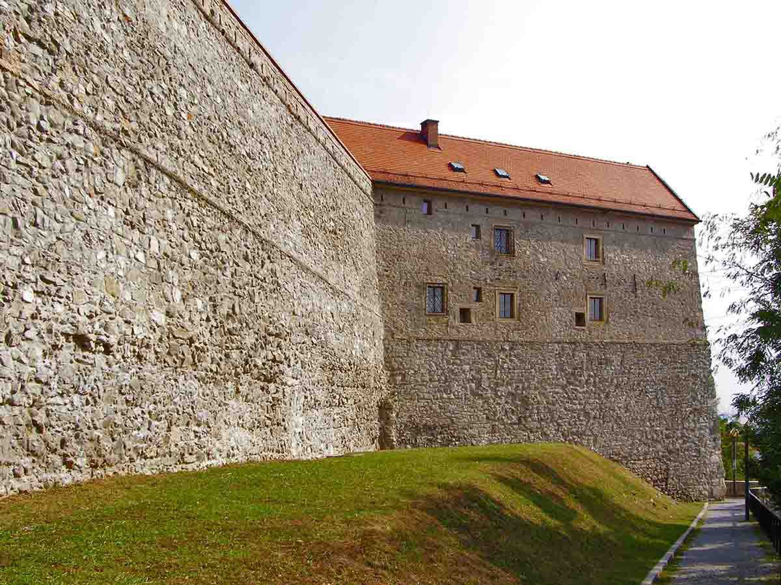

Slide 38
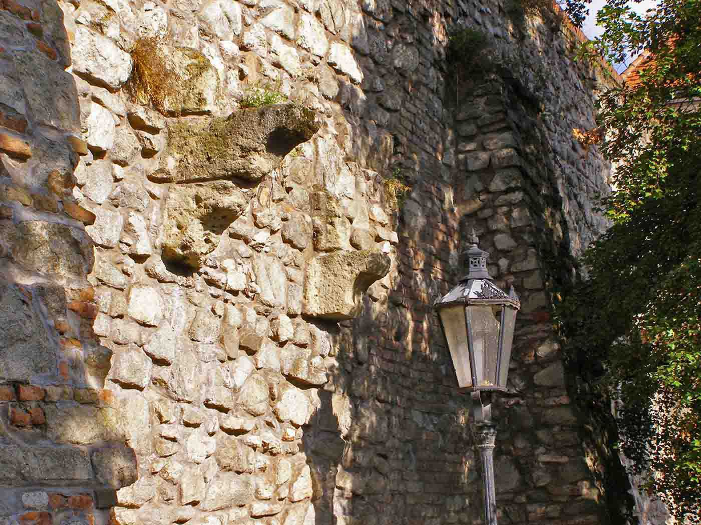

Slide 39
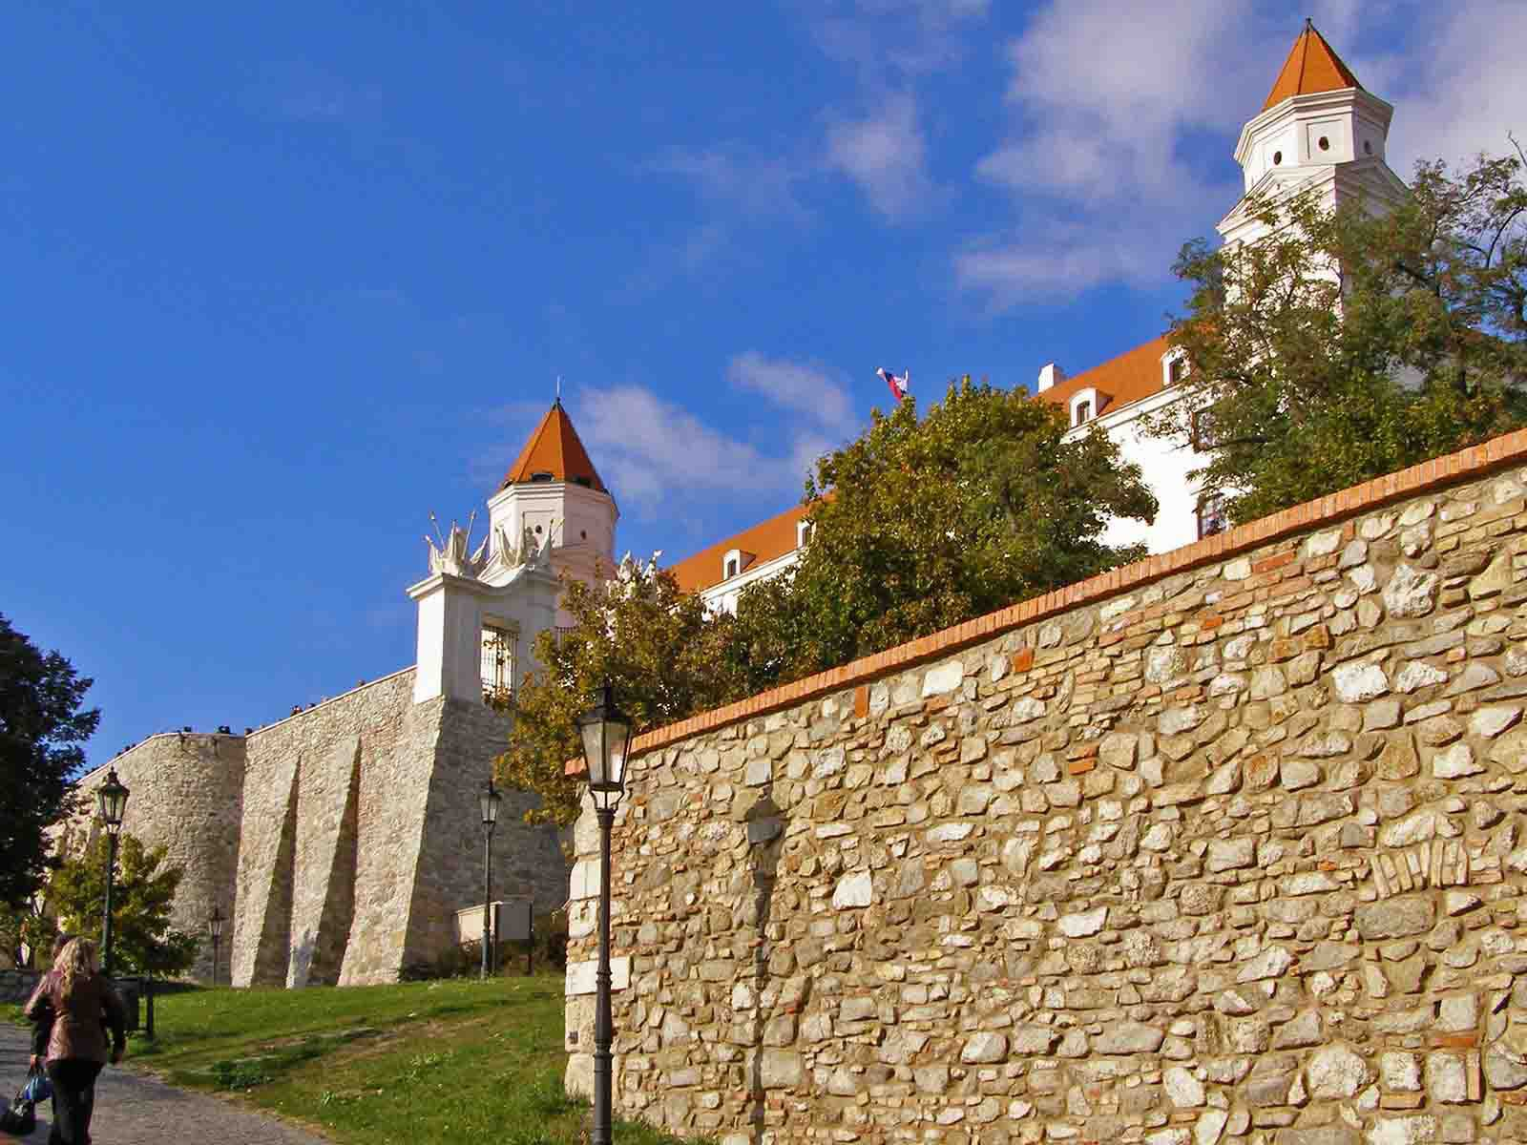

Slide 40
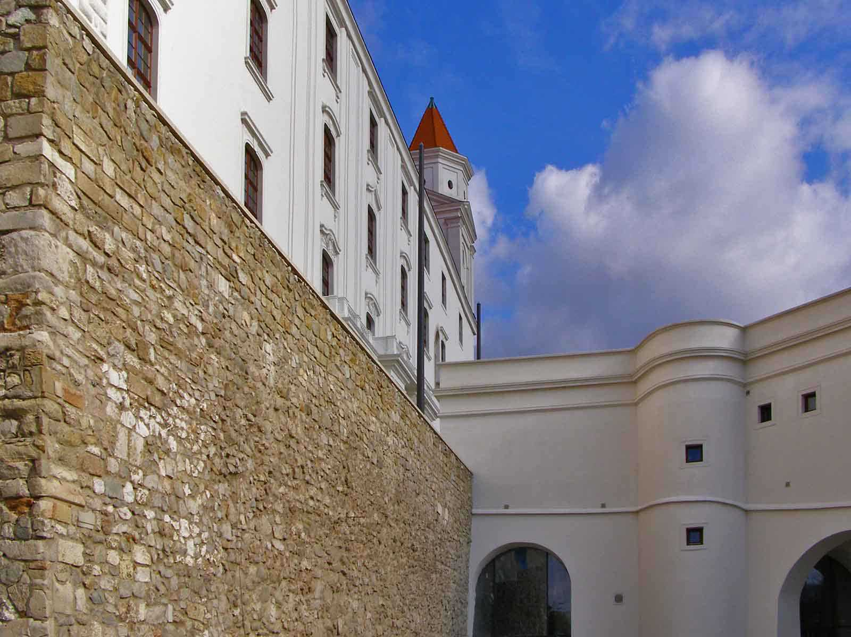

Slide 41
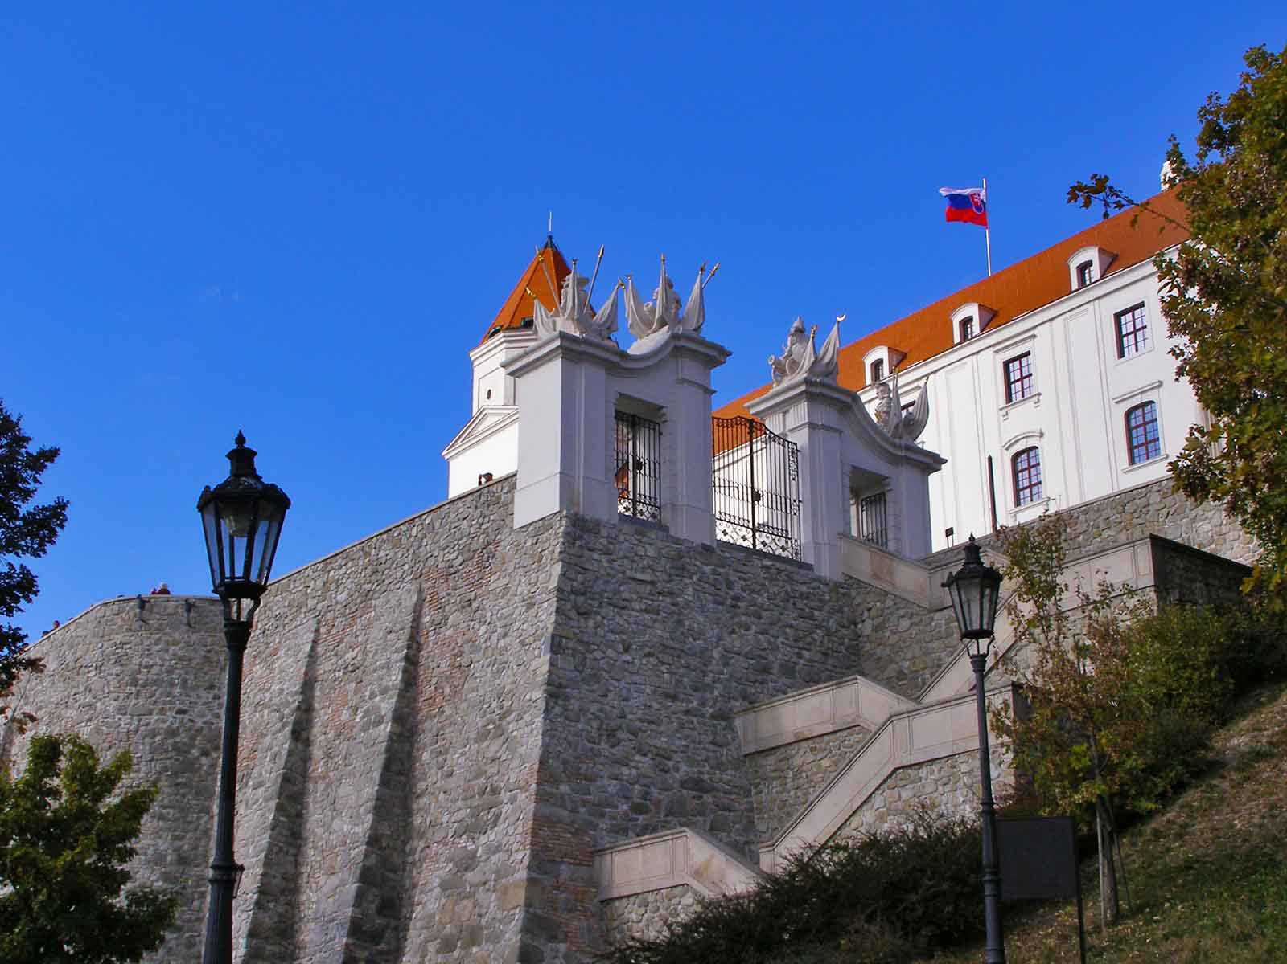

Slide 42
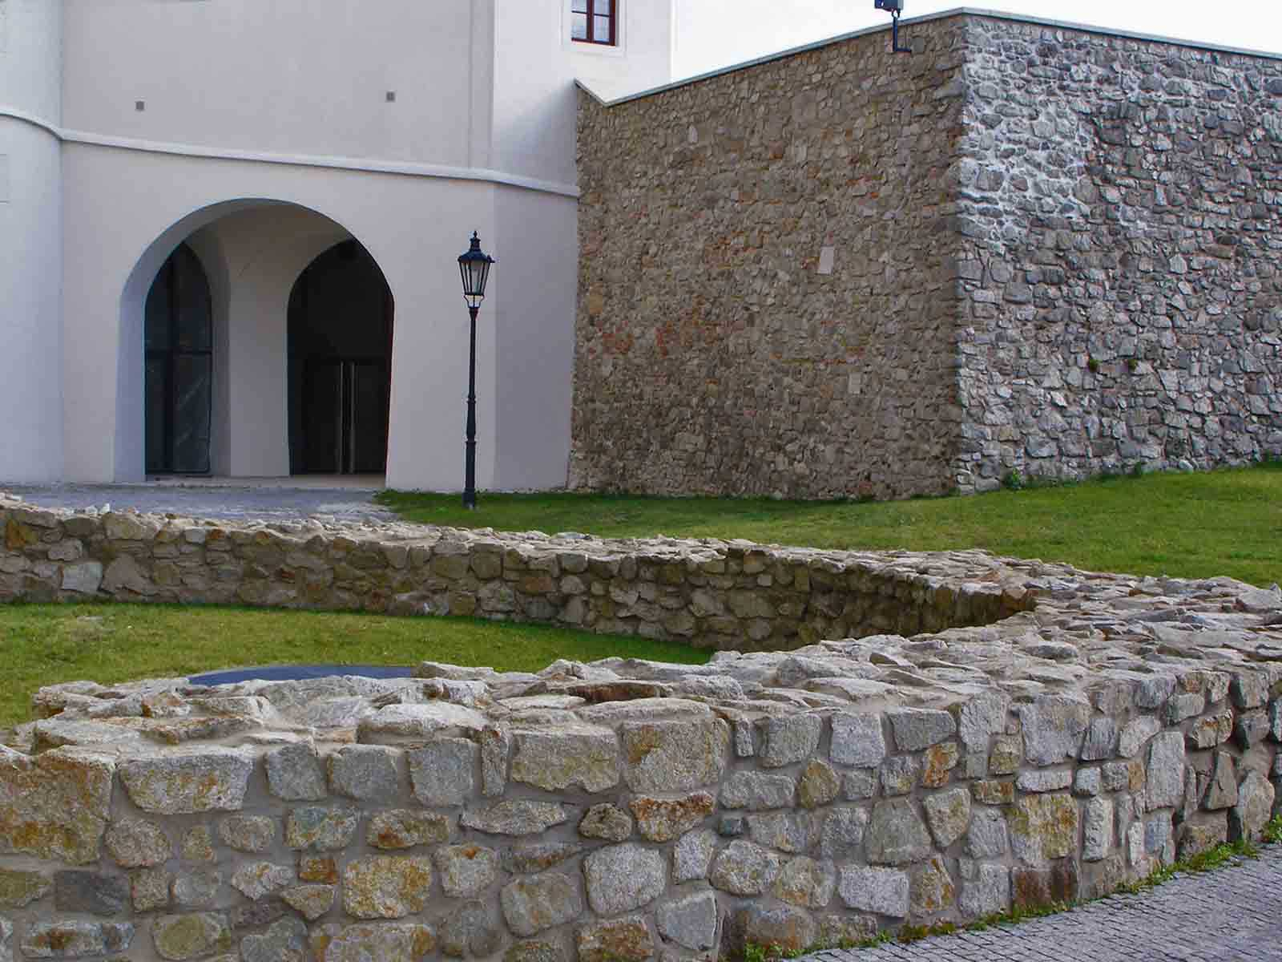

Slide 43
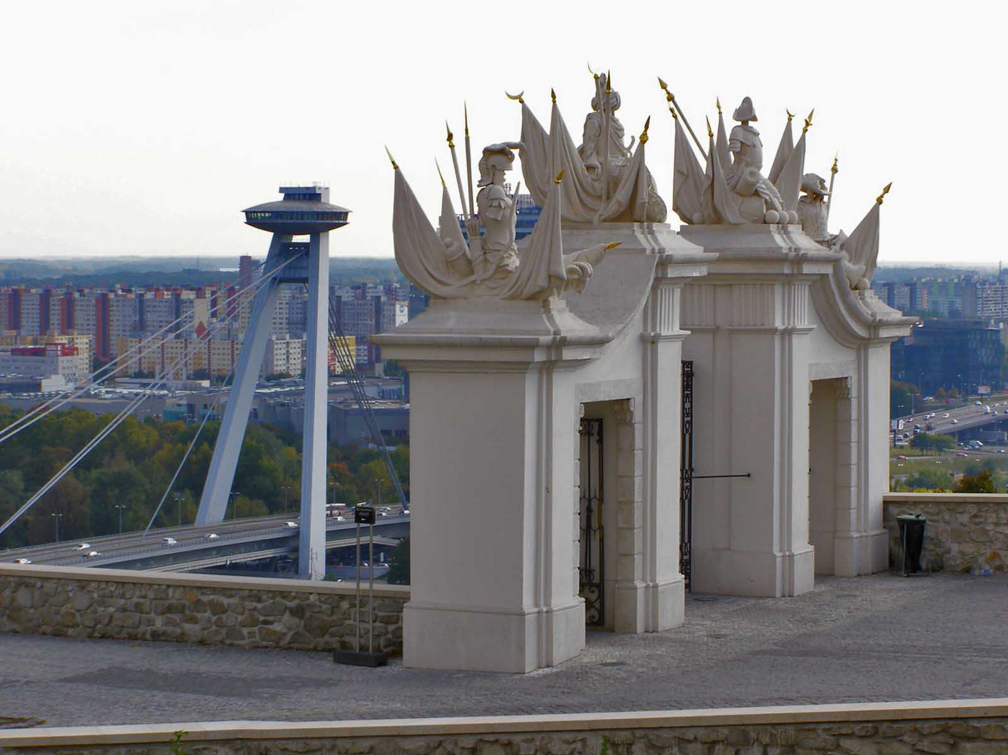

Slide 44
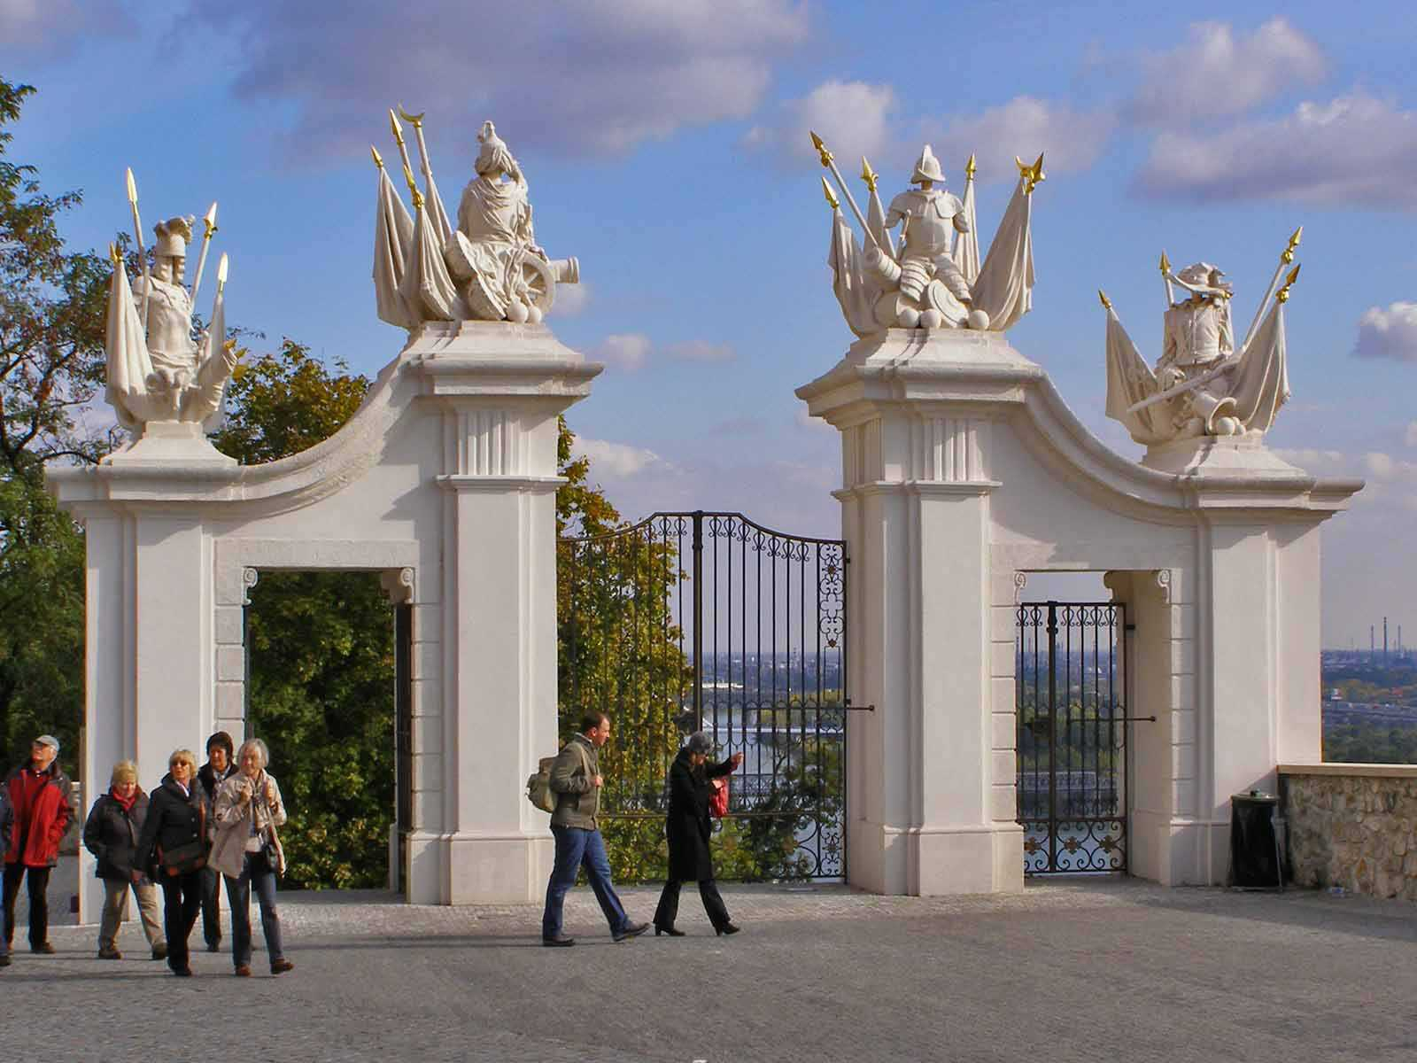

Slide 45
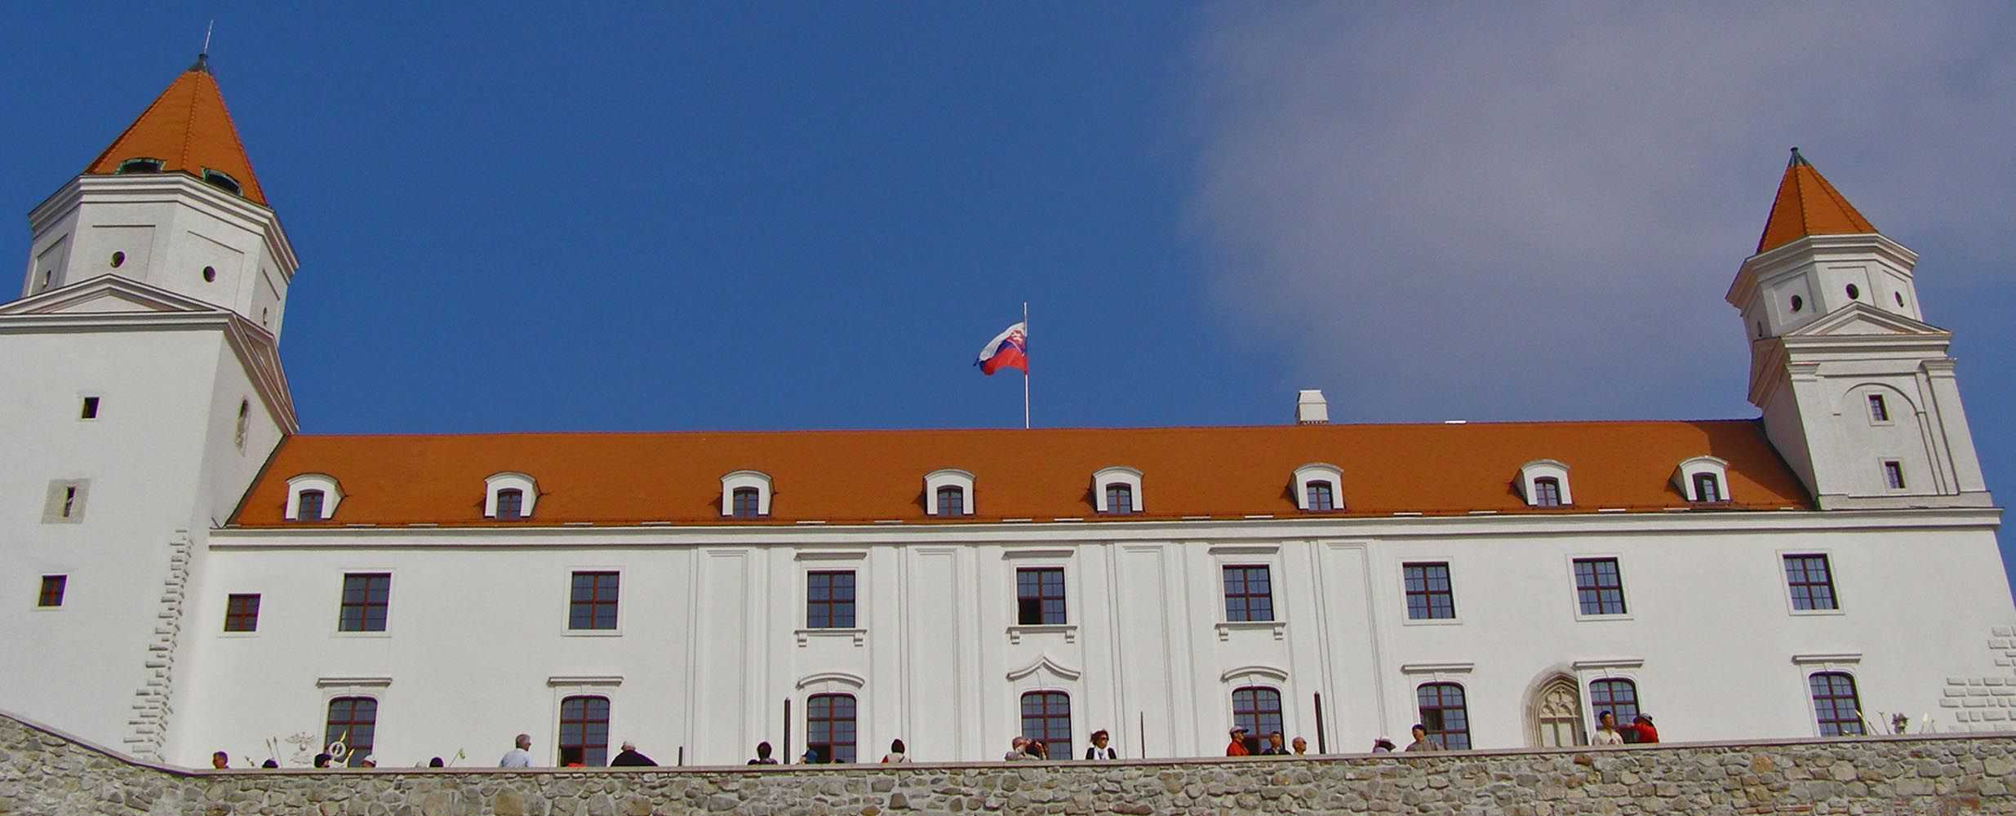

Slide 46
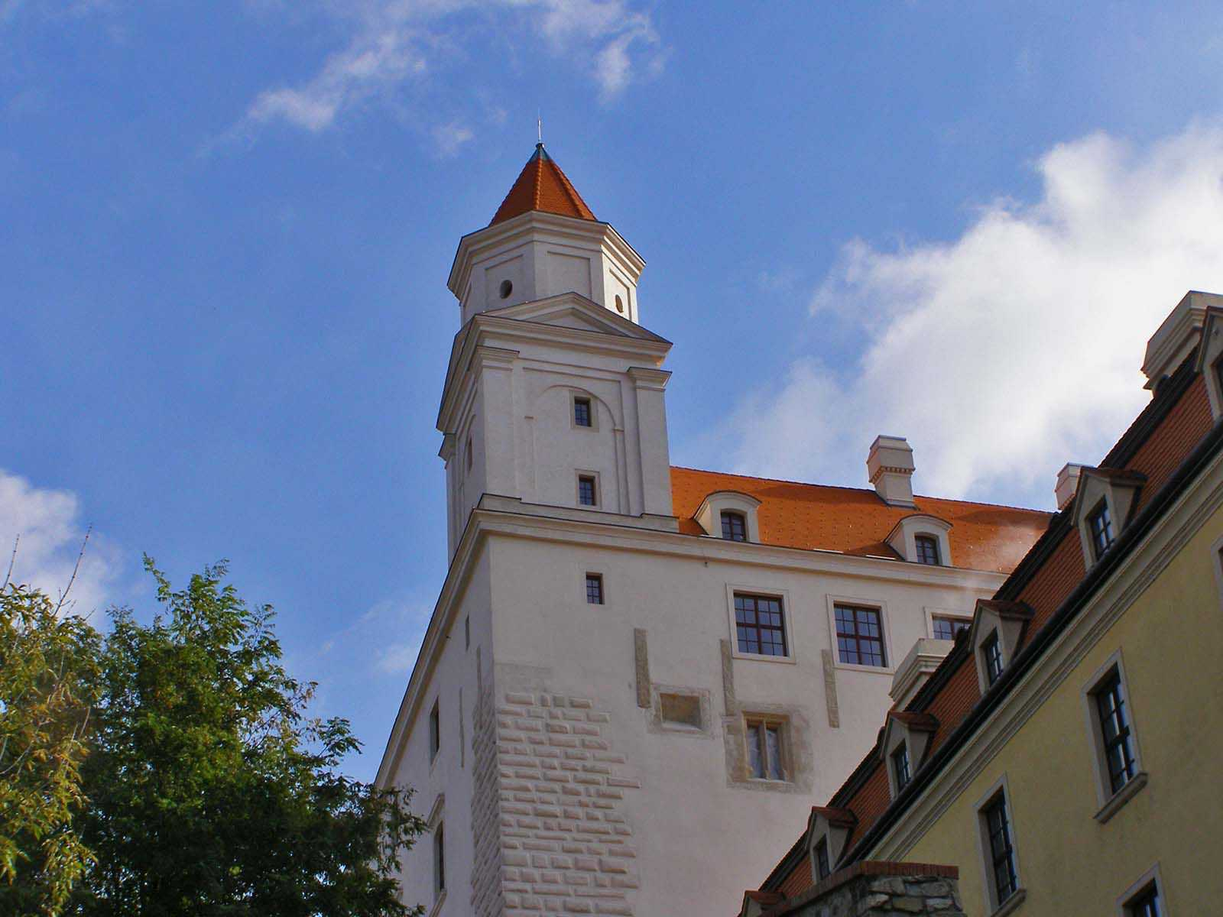

Slide 47
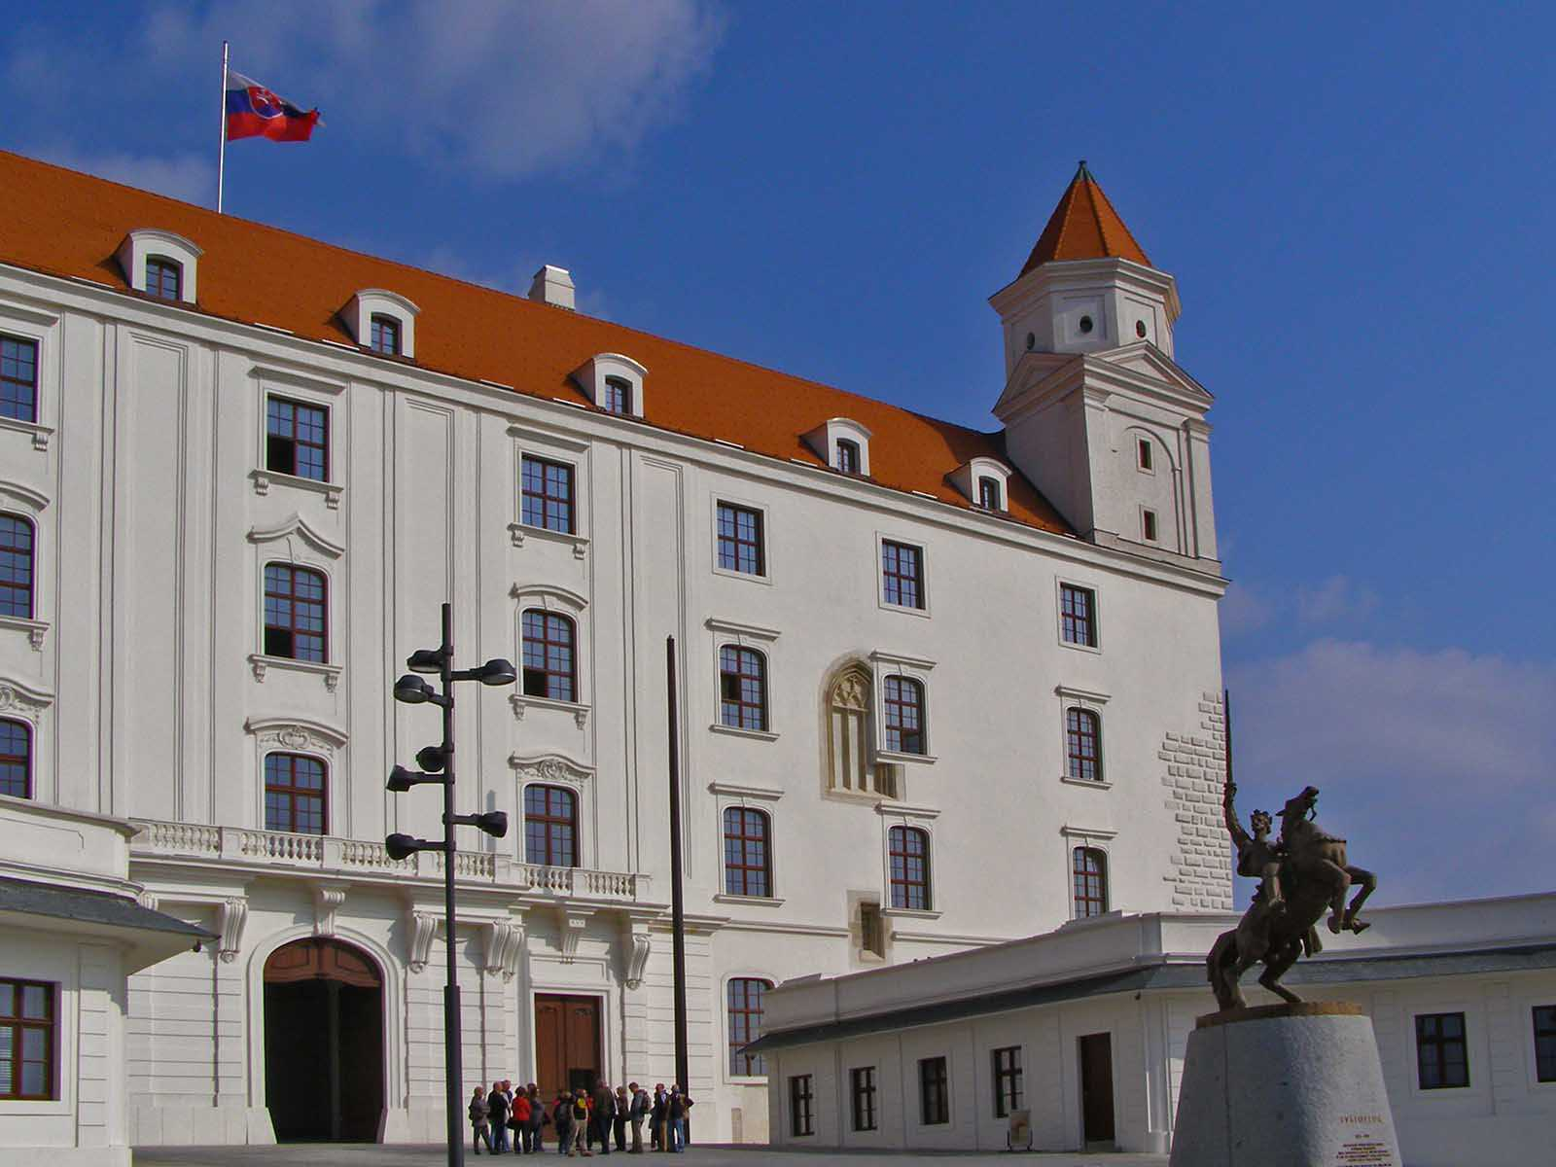

Slide 48
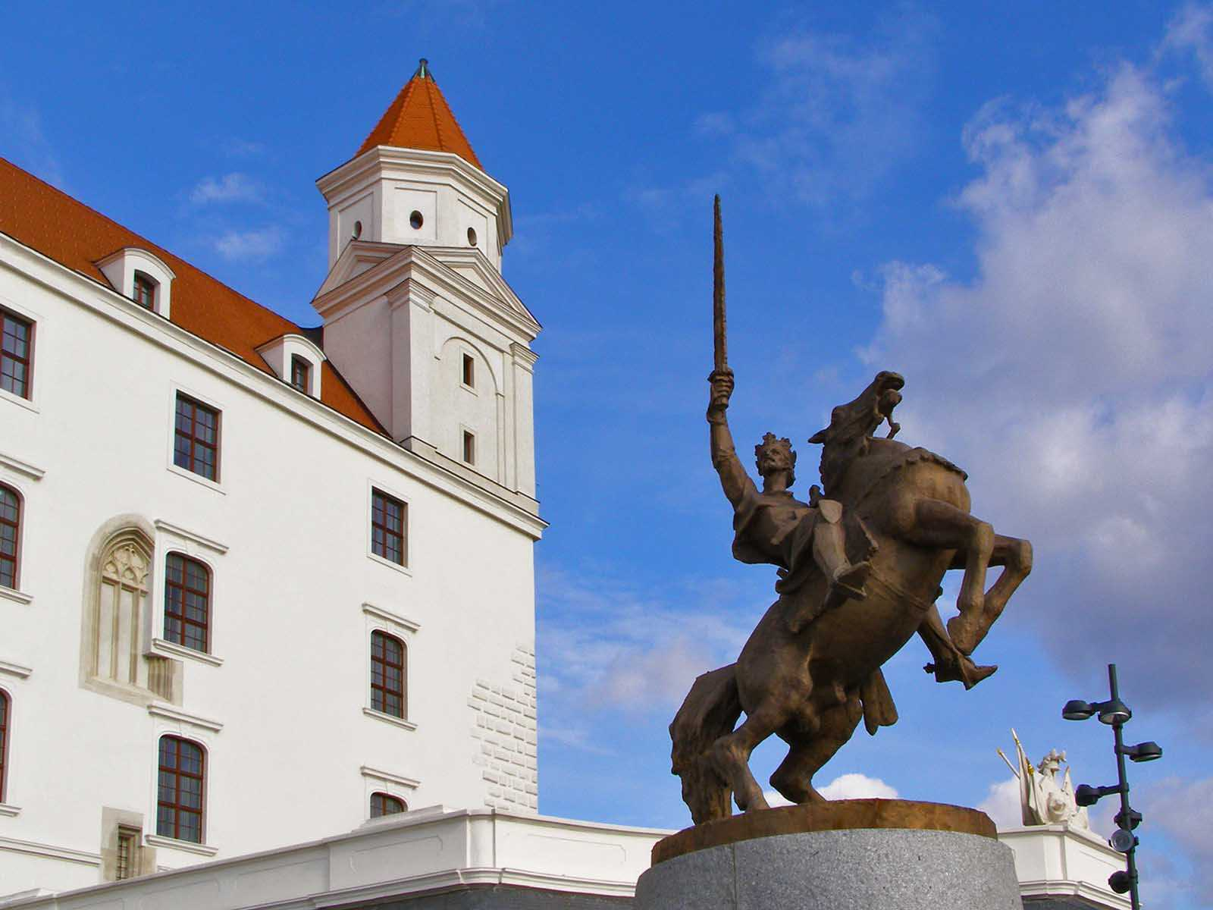

Slide 49
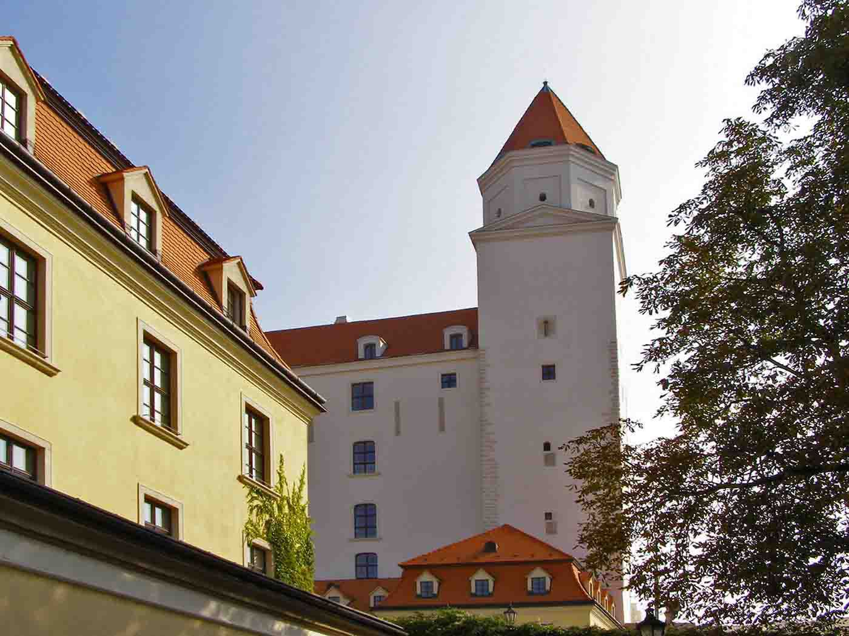

Slide 50
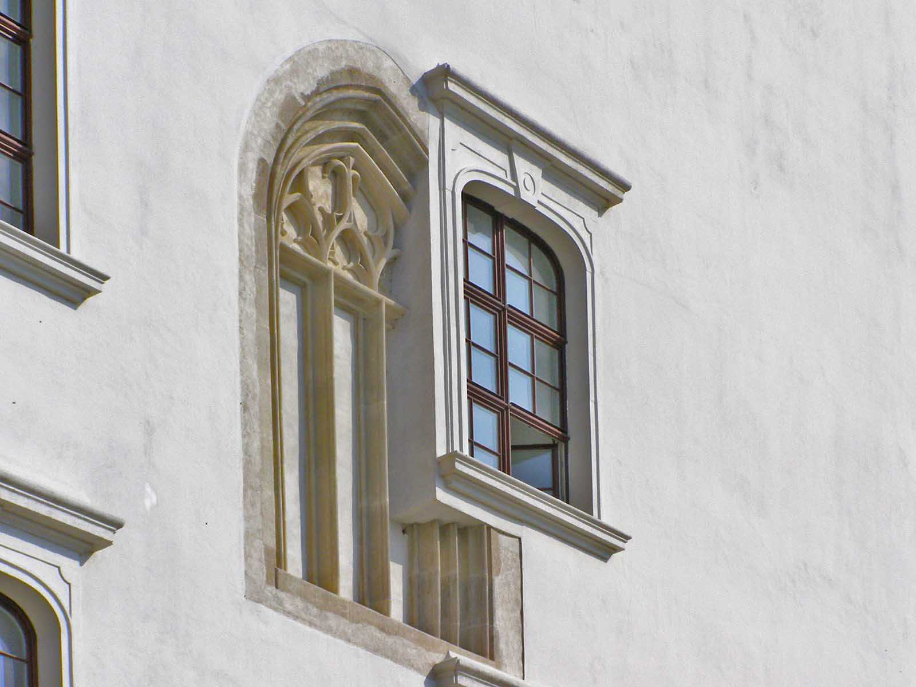

Slide 51
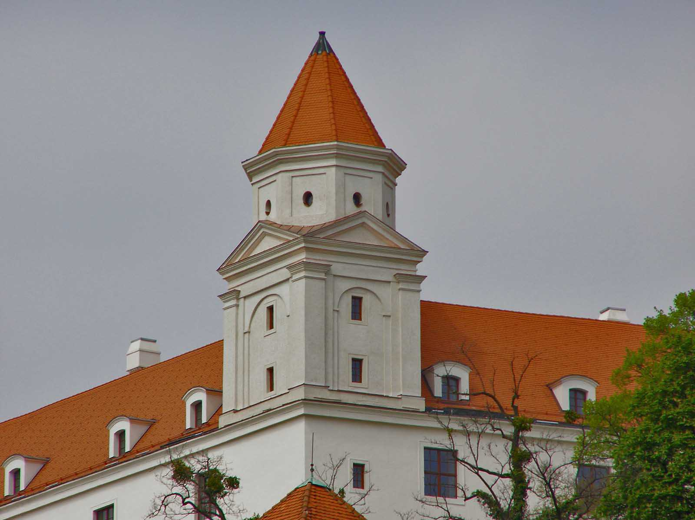

Slide 52
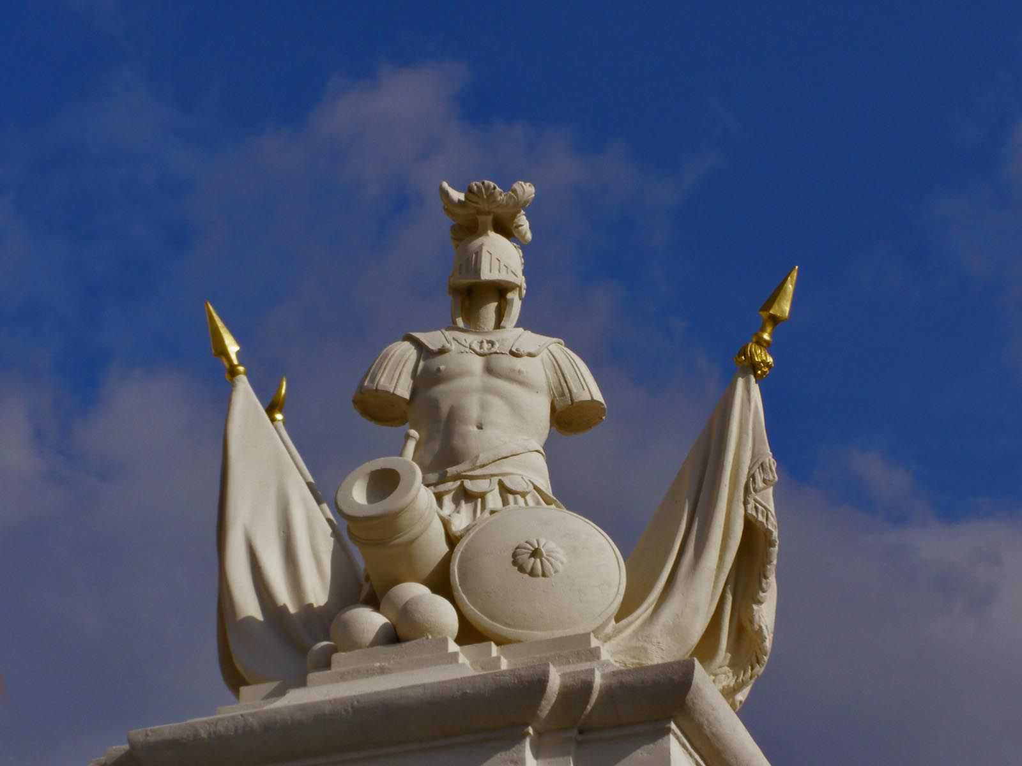

Slide 53
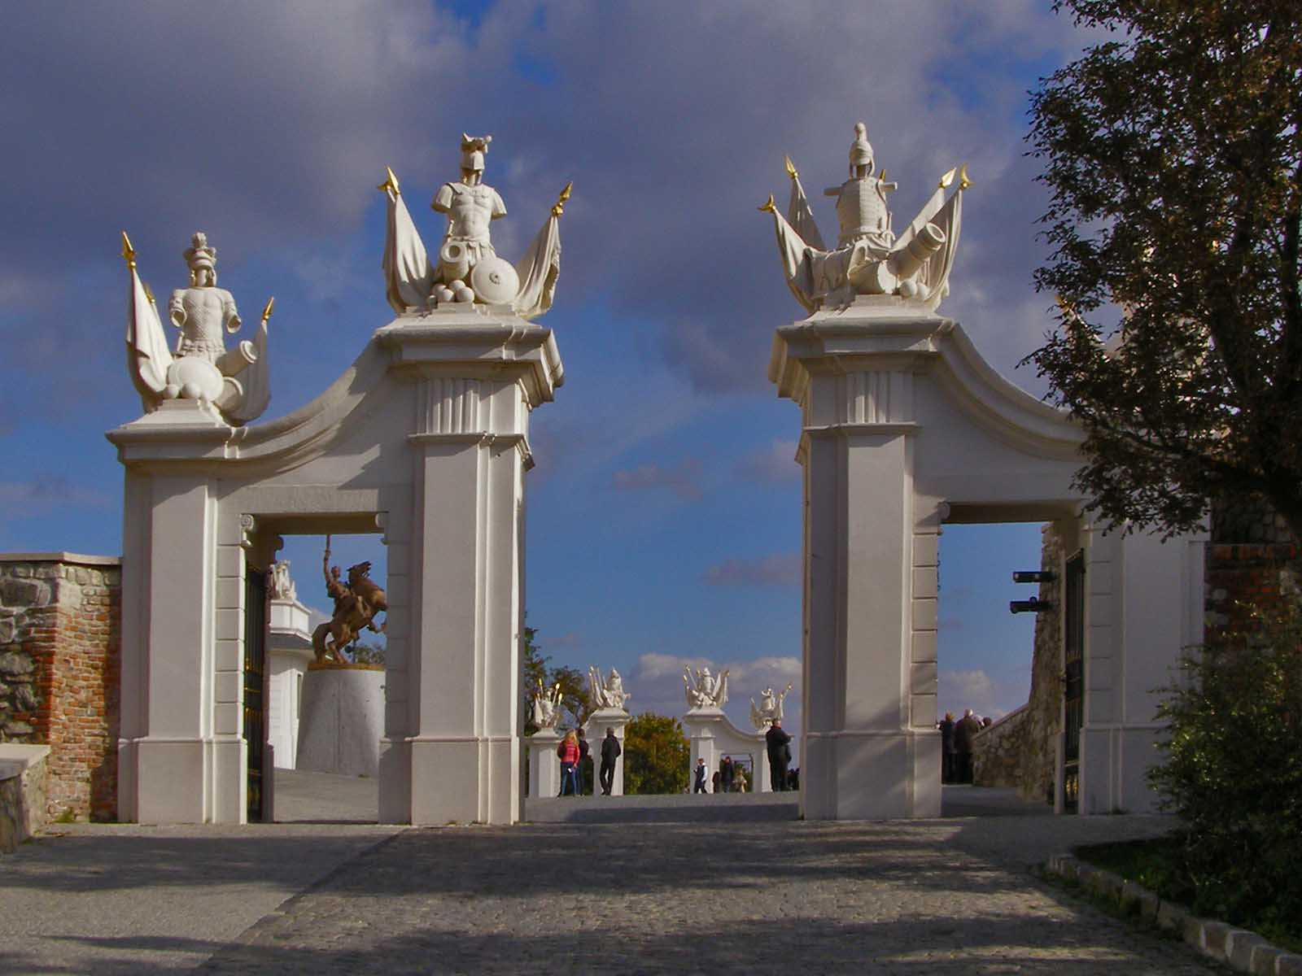

Slide 54
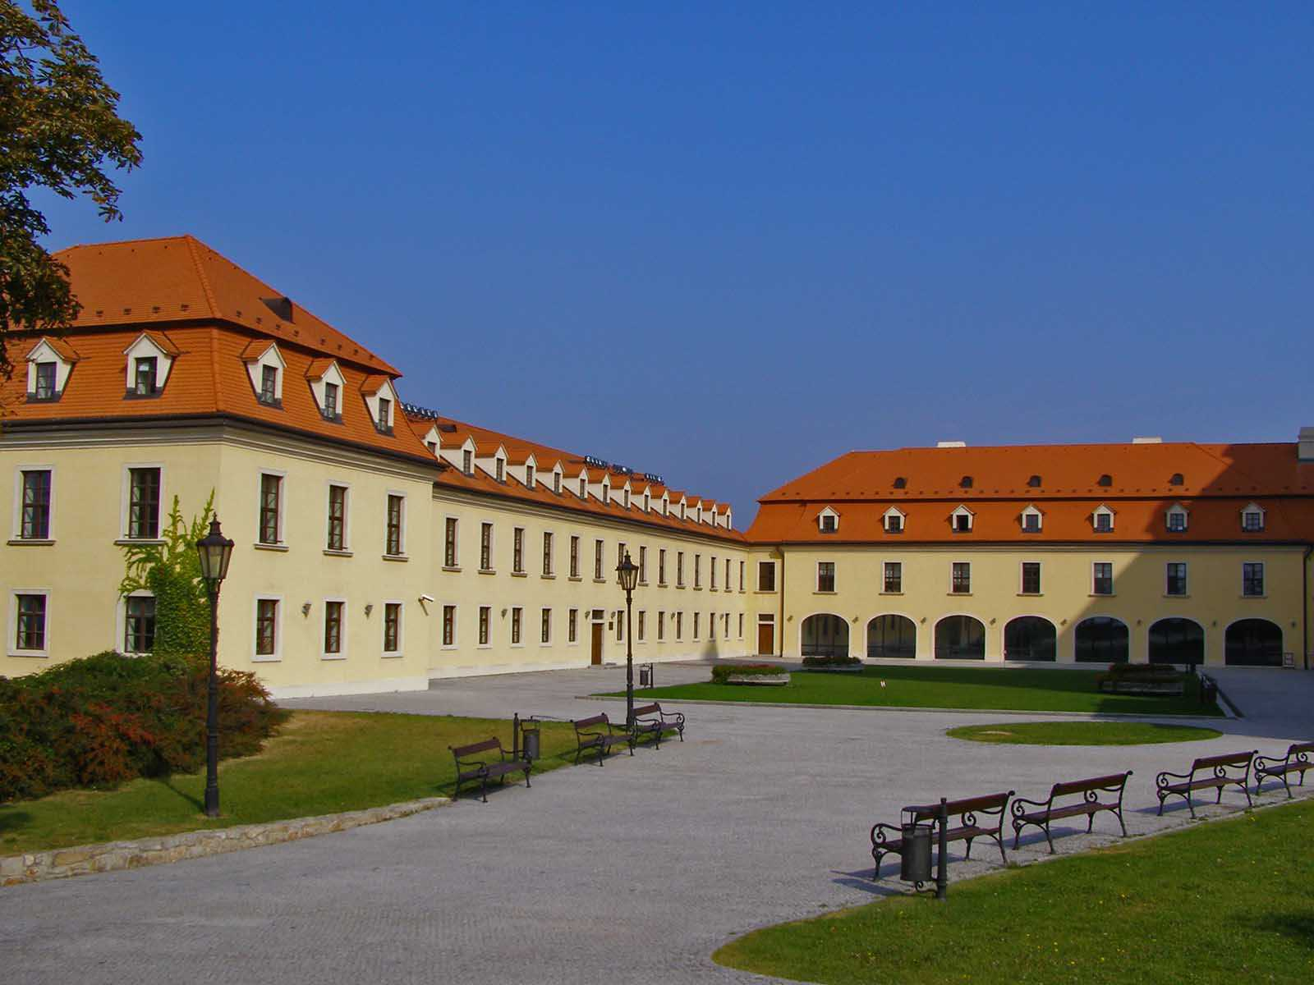

Slide 55
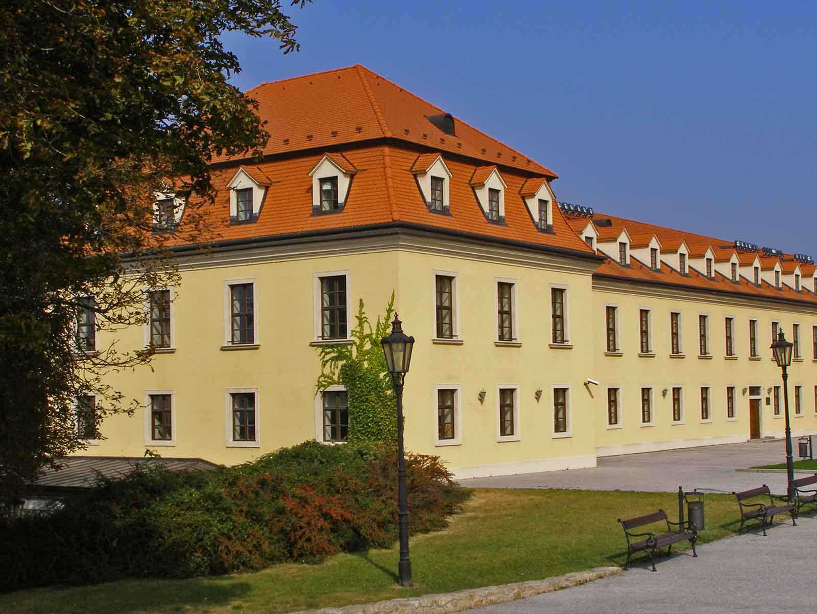

Slide 56
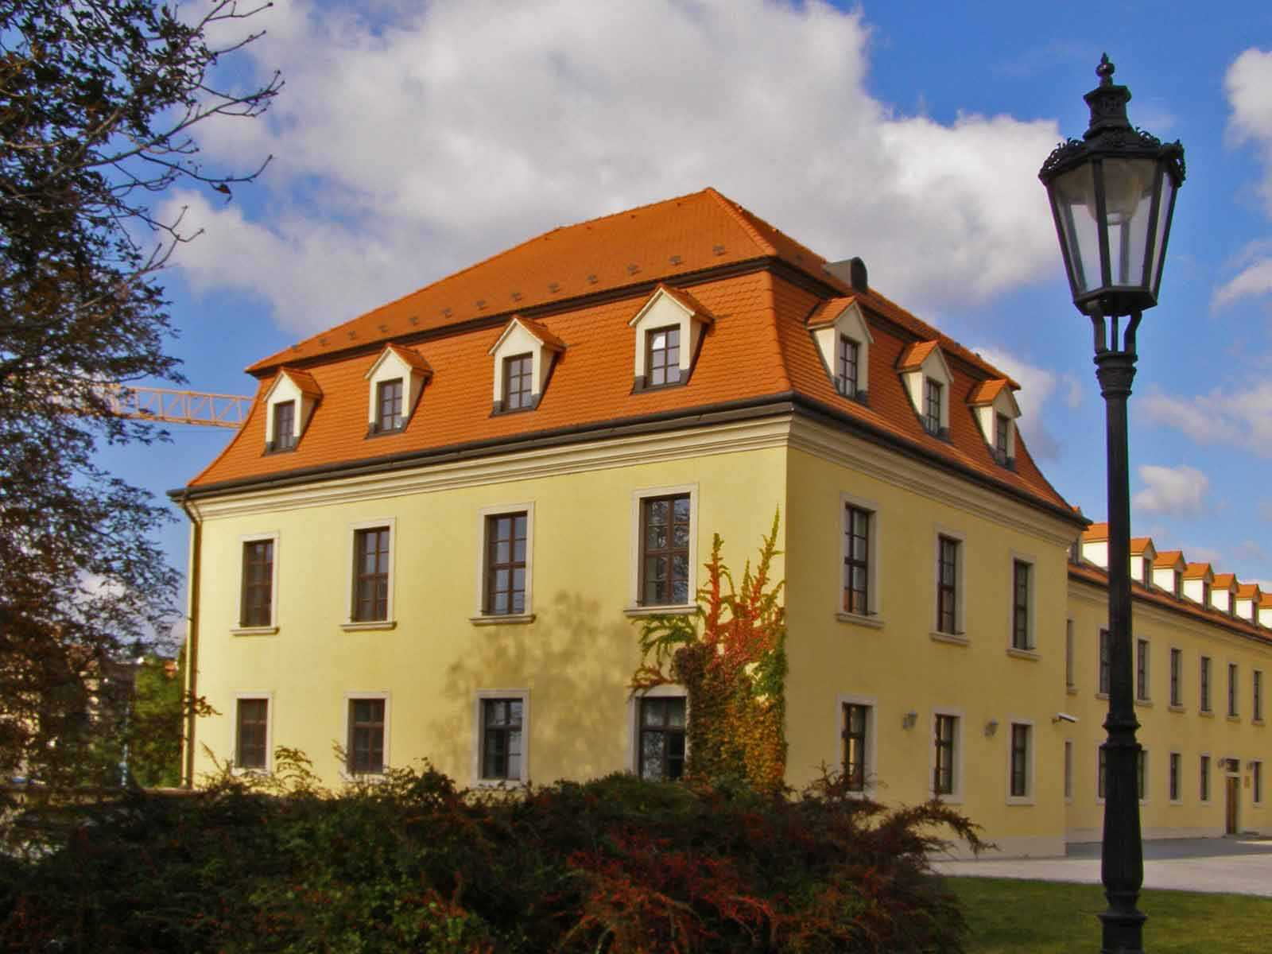

Slide 57
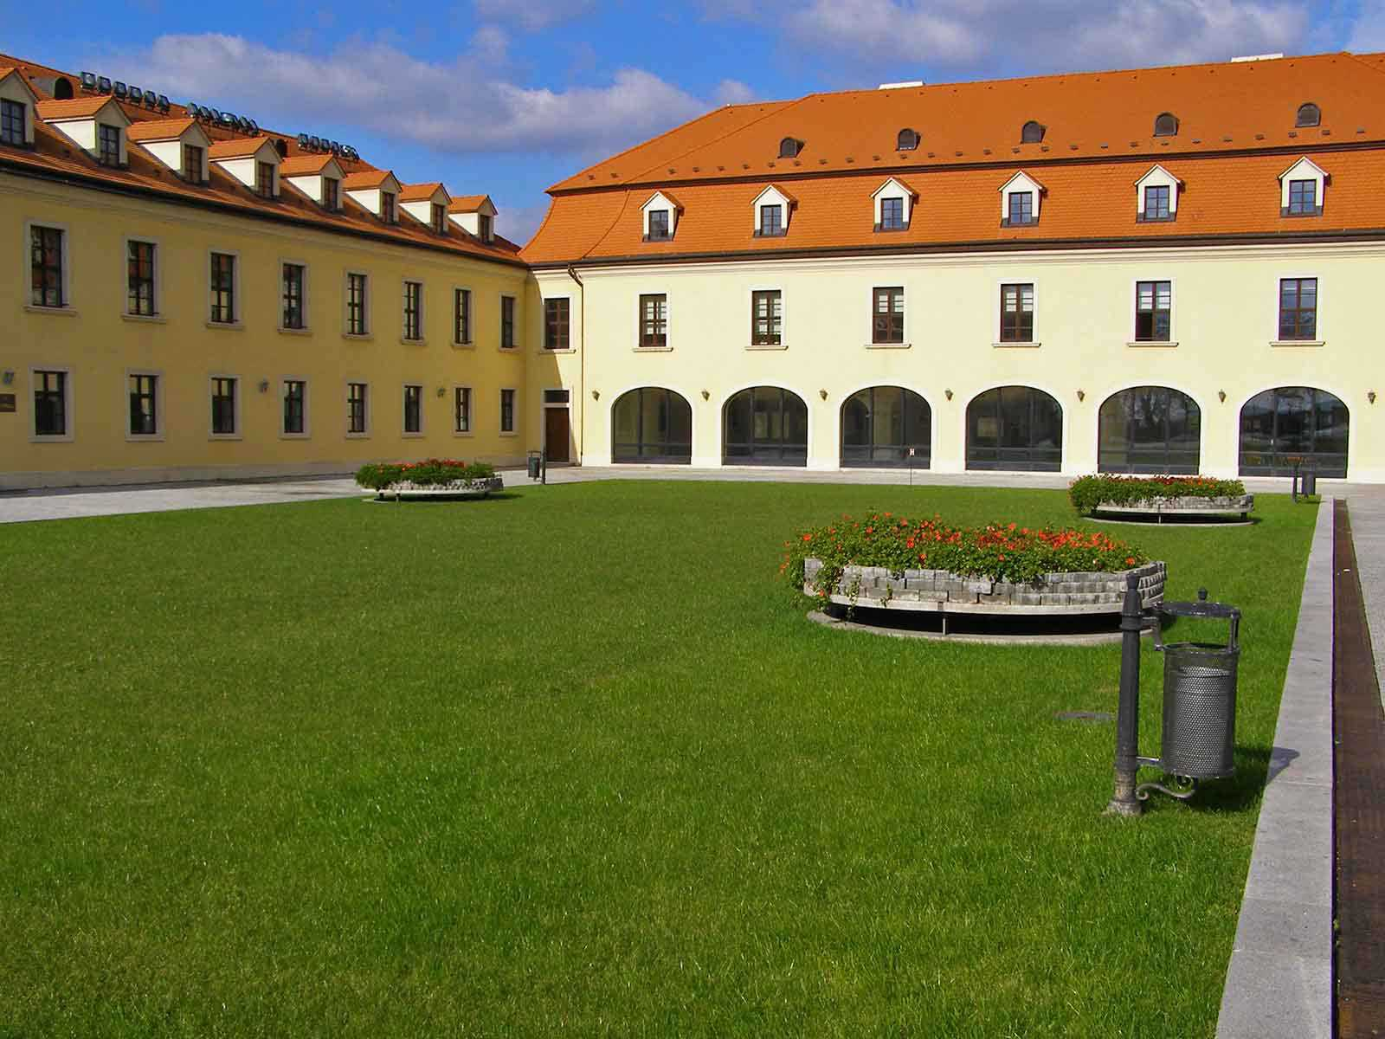

Slide 58
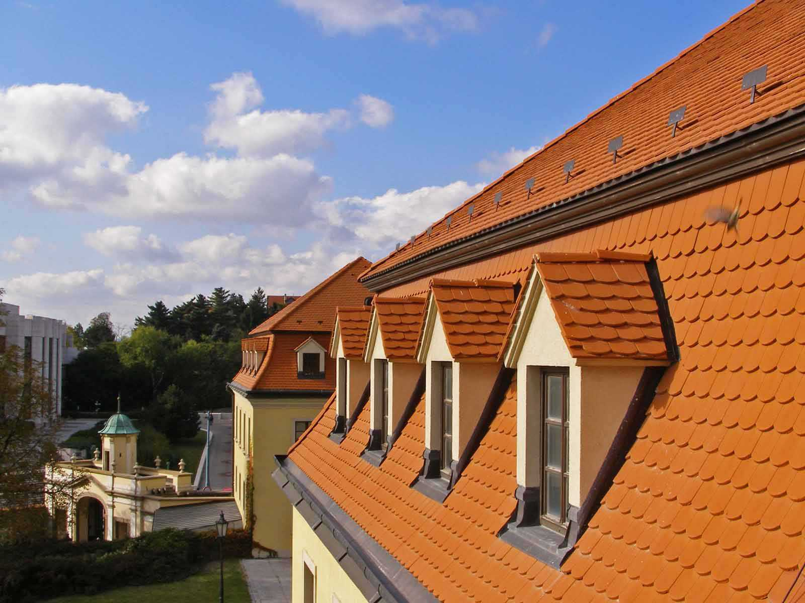

Slide 59
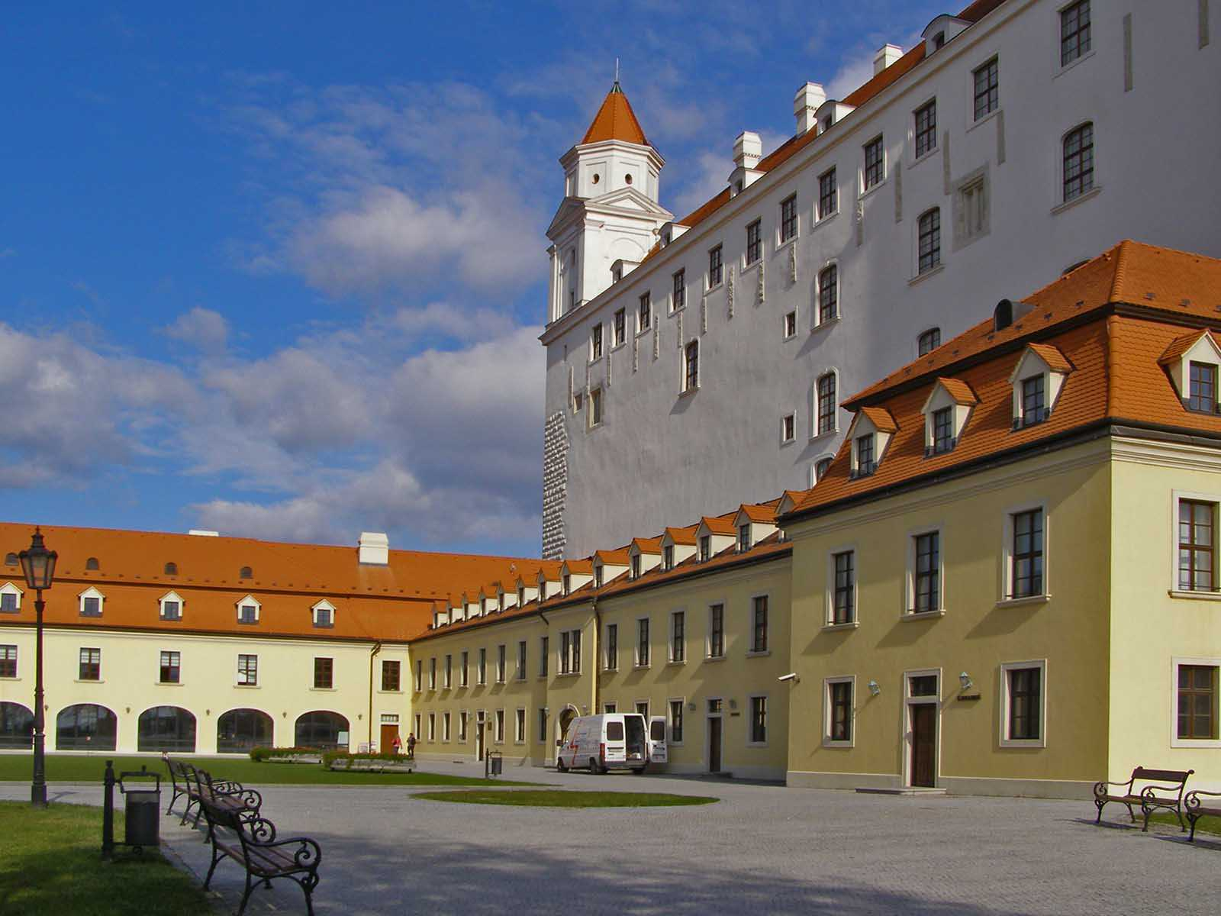

Slide 60
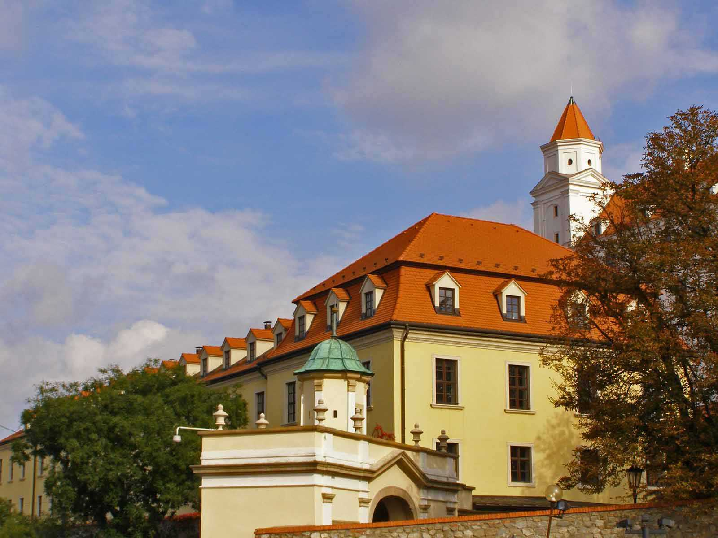

Slide 61
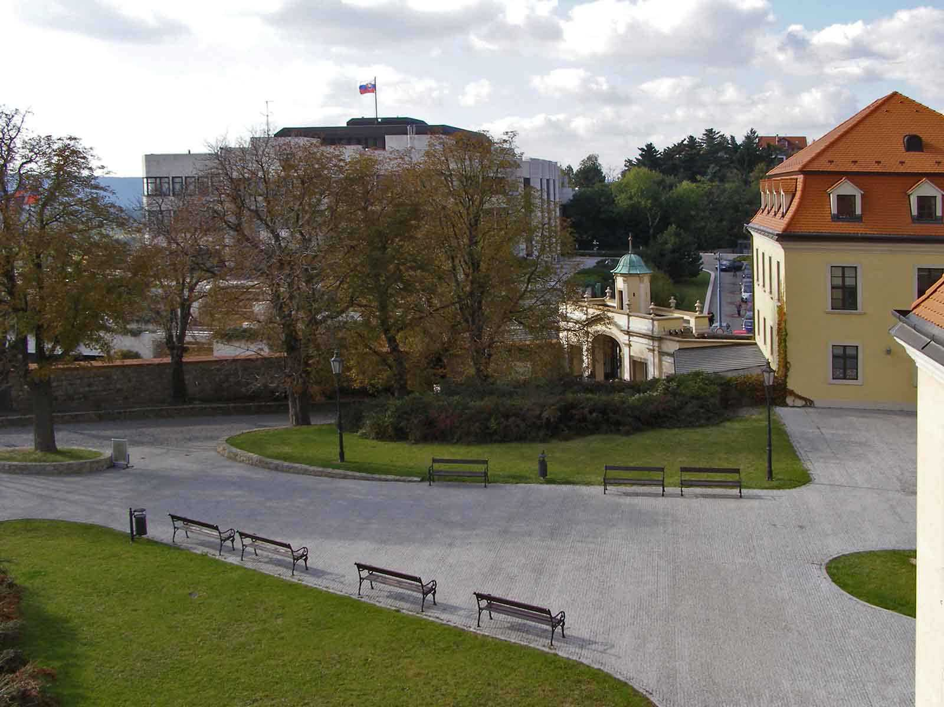

Slide 62
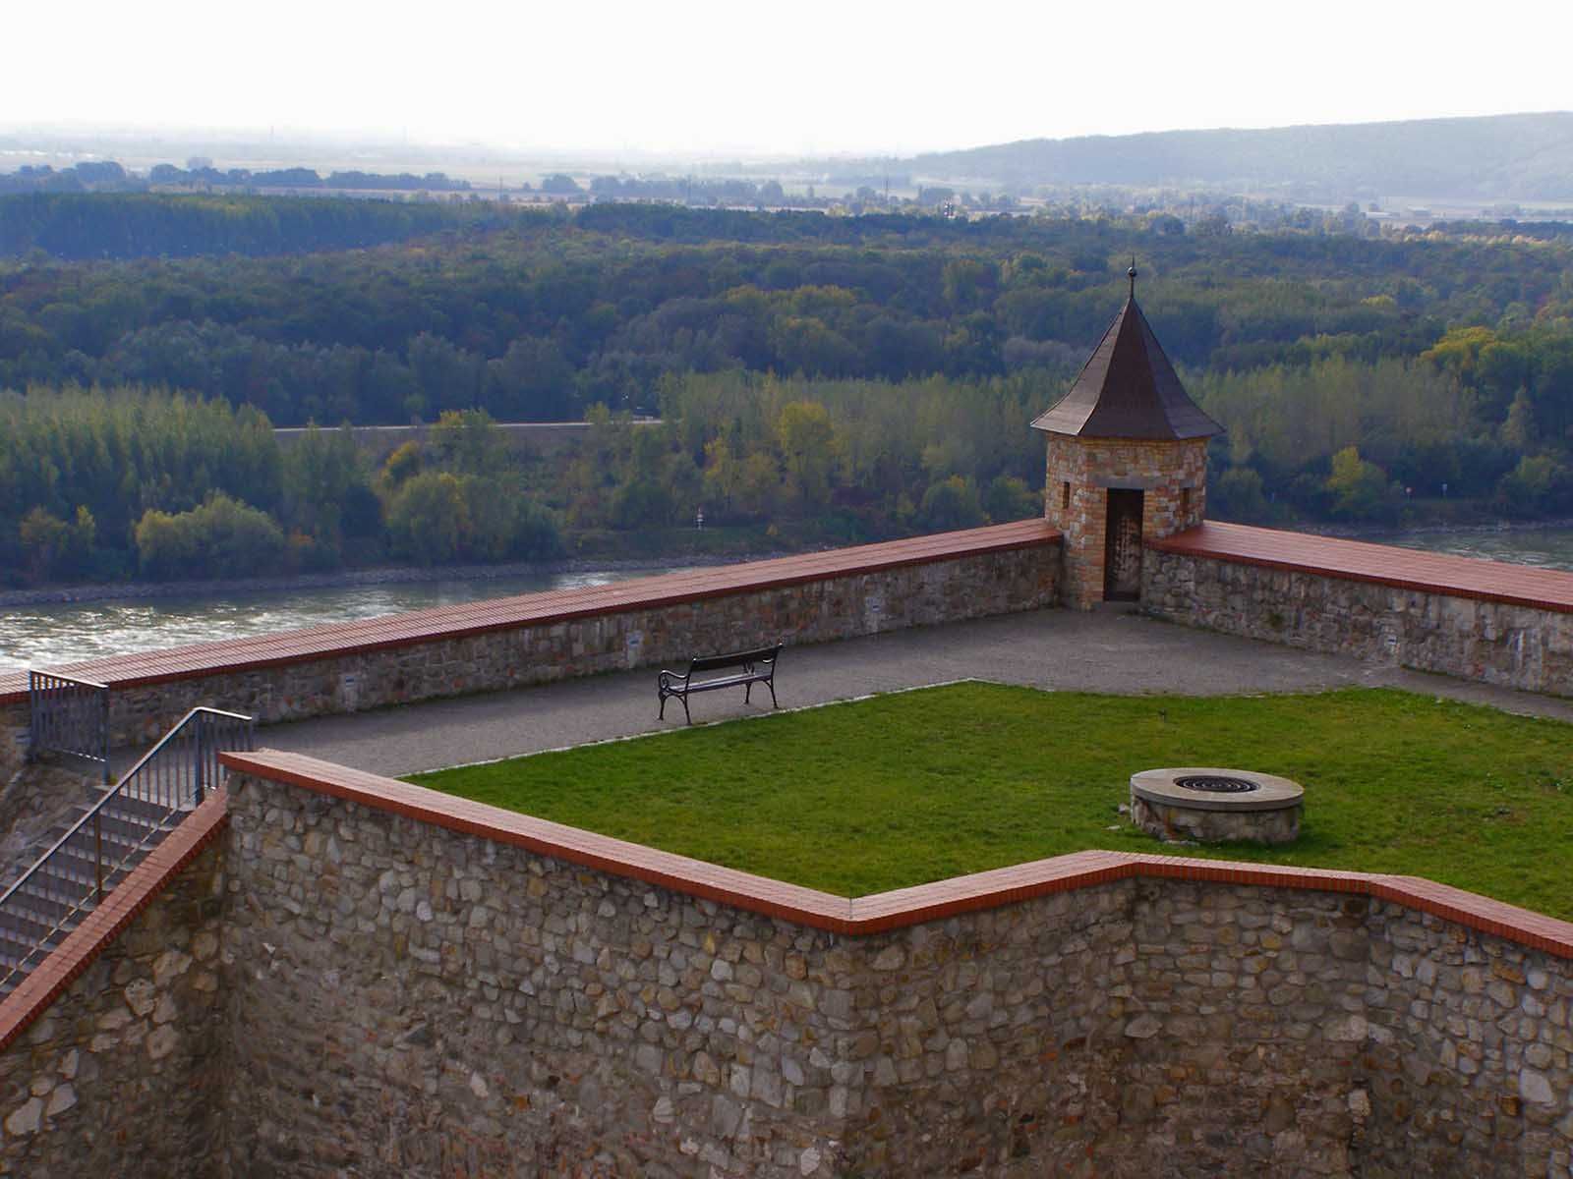

Slide 63
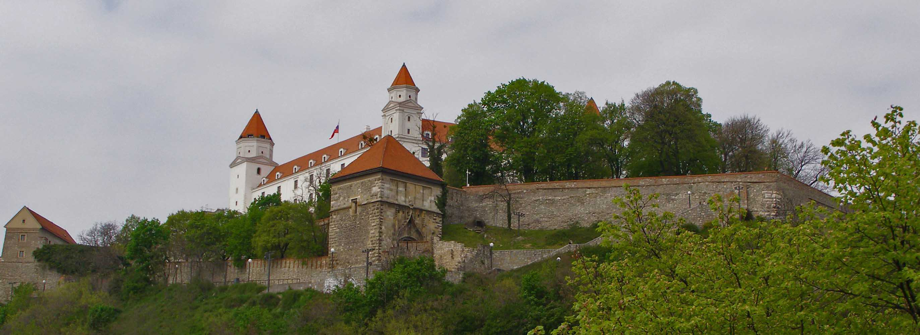

Slide 64
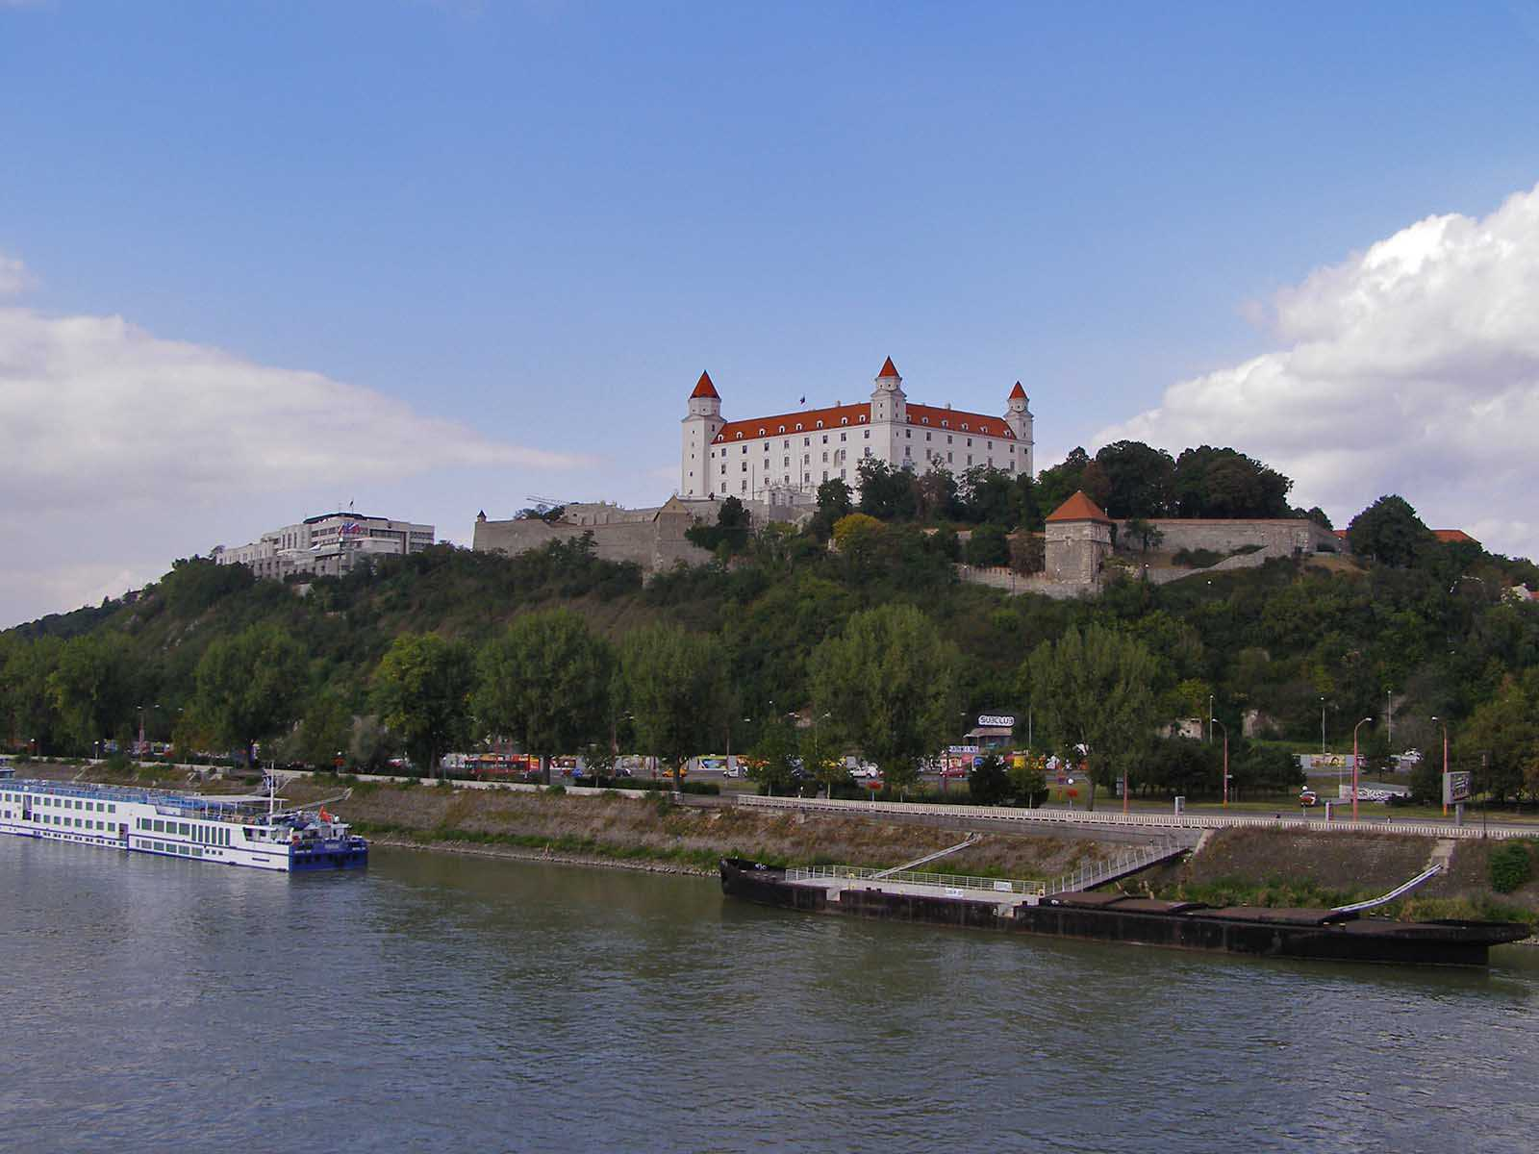

Slide 65



NEKOMERČNÁ PREZENTÁCIA!
PRÉSENTATION NON-COMMERCIALE!
NICHTKOMMERZIELLE PRÄSENTATION!
NON-COMERCIAL PRESENTACION!
NON-COMMERCIAL PRESENTATION!
Adios
Goodbye
Hej då
Addio
Viszlát
Güle güle
Au revoir
Dowidzenia
Dovidenia
До свидания
Vaarwel
Adeus
להתראות
Auf Wiedersehen
Αντίο
La revedere
Steve
(2015)
Thank you very much my dear friends for your help with the translation.

Slide 66








¿Te ha gustado?
Puedes ver más entrando
Aquí
Además puedes recibir powerpoints en tu correo electrónico suscribiéndote aquí:

